Slide 1
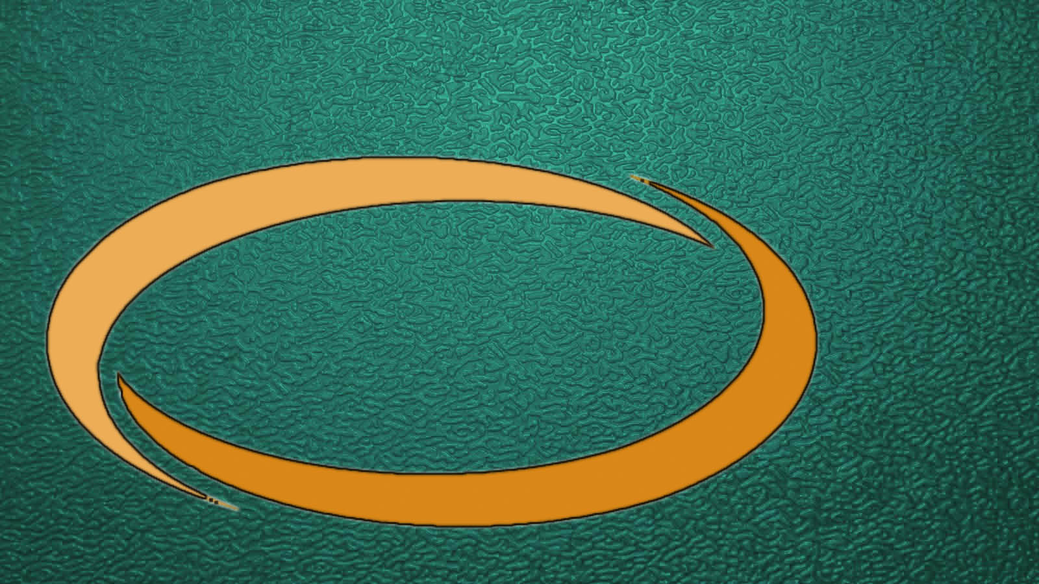


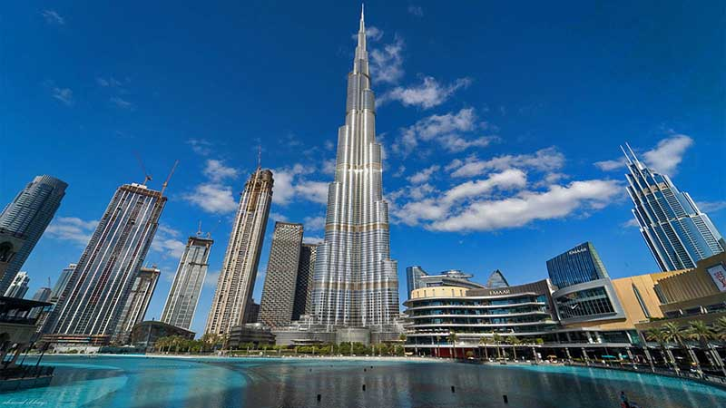
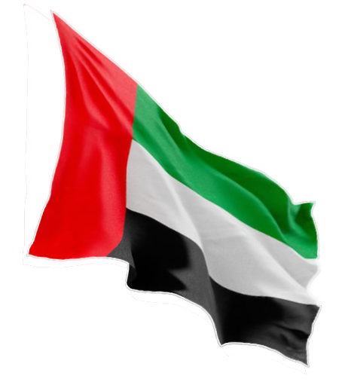
Dubaï
Émirats arabes unis
Steve

Slide 2
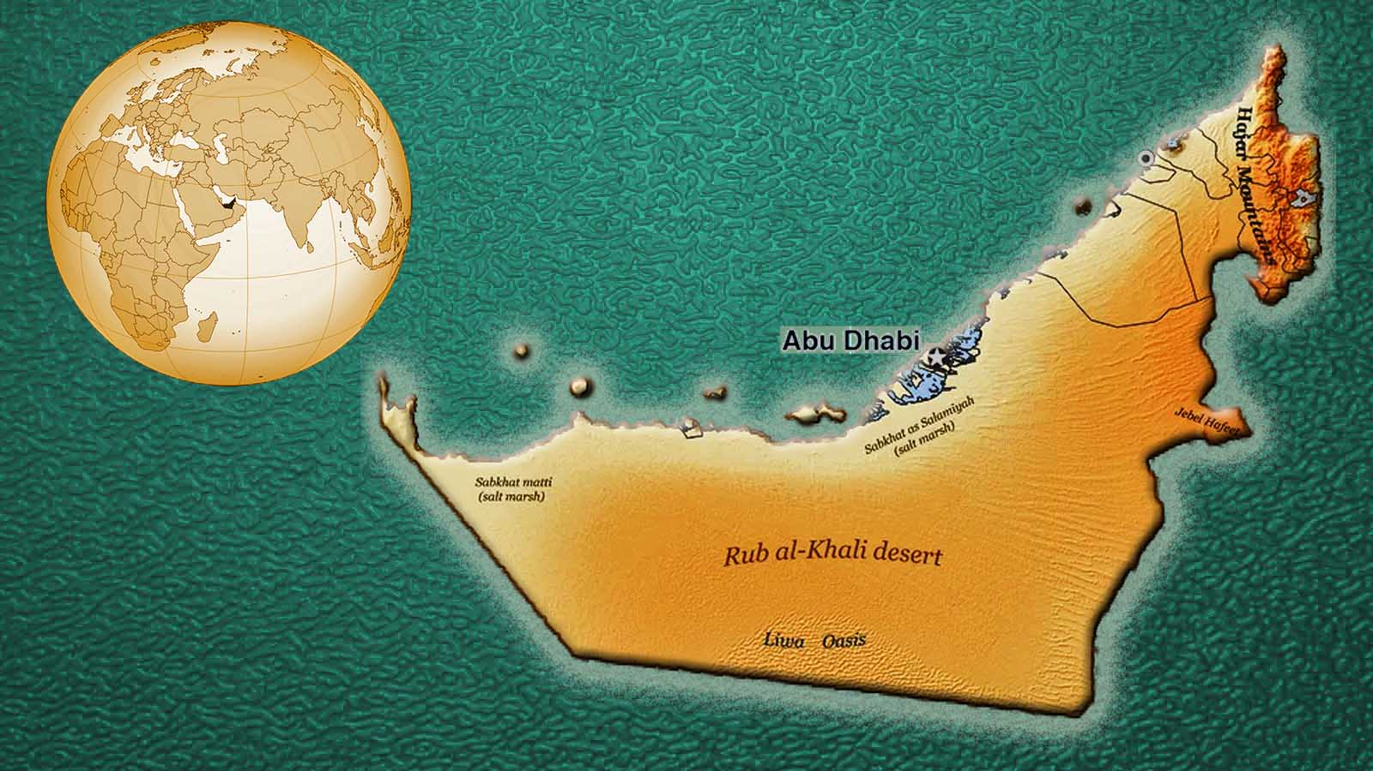
Émirats arabes unis
Dubaï
Émirats arabes
unis
GPS N 25°03’57‘‘ E 55°10’17‘‘

Slide 3

Cliquez pour écouter le texte
Les Émirats arabes unis sont une fédération de sept émirats situés sur la péninsule arabique, au bord du golfe Persique. Dubaï, qui compte 4 millions d'habitants, est la capitale de l'émirat du même nom. Des documents écrits attestent de l'existence de la ville dès le début du XIXe siècle. Grâce au commerce de l'or et des perles, elle devint un centre névralgique du commerce du golfe Persique au début des années 1930. Une nouvelle ère s'ouvrit pour Dubaï après la Seconde Guerre mondiale avec la découverte de gisements de pétrole. L'exploitation pétrolière entraîna l'implantation de nouvelles institutions bancaires et financières. En 1971, Dubaï rejoignit les Émirats arabes unis. La construction de l'hôtel Burj al-Arab symbolisa ces transformations. Dubaï abrite également le plus haut gratte-ciel du monde, le Burj Khalifa, culminant à 828 mètres. La ville est par ailleurs fortement tournée vers le tourisme.

Slide 4

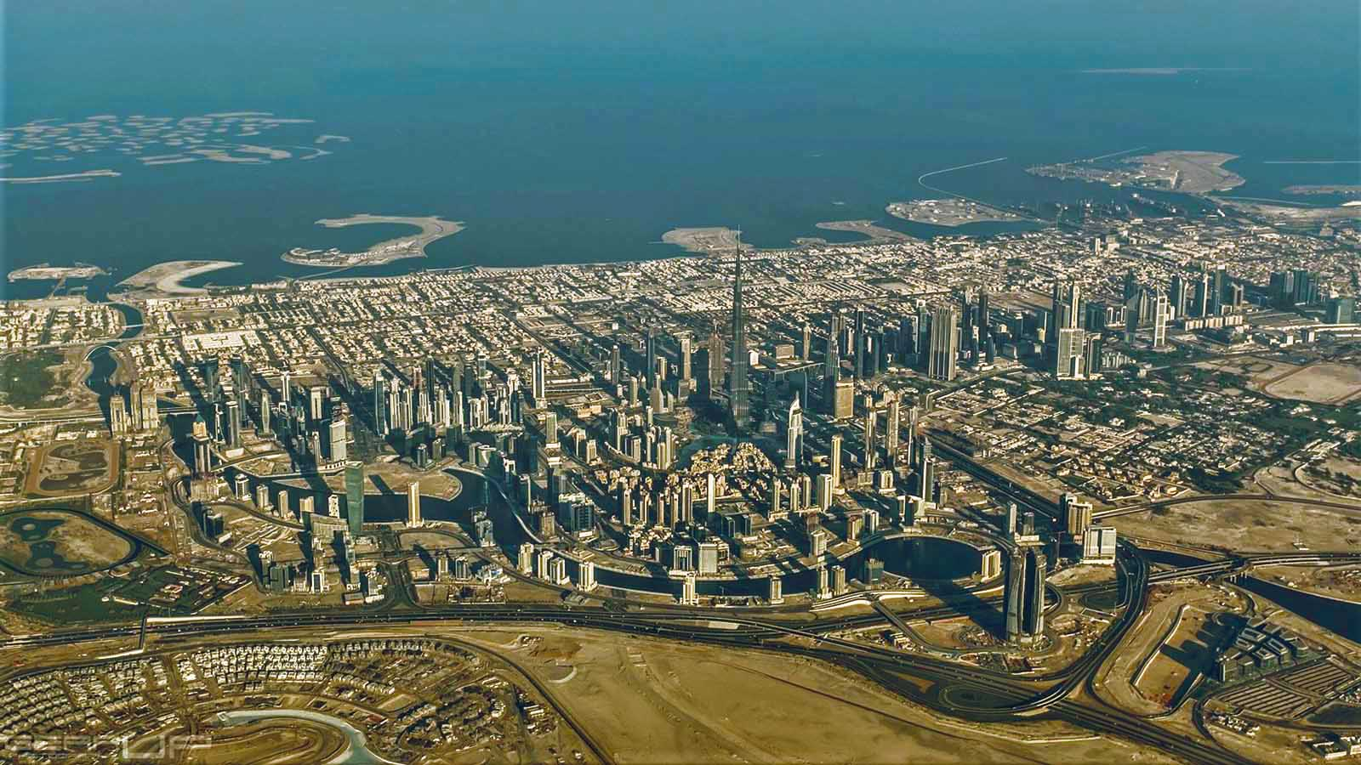

Photo © Graham Hart

Slide 5
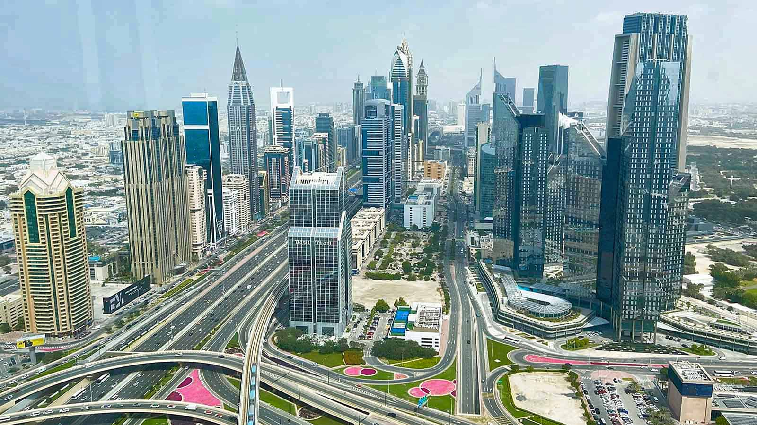
Photo © Graham Hart

Slide 6
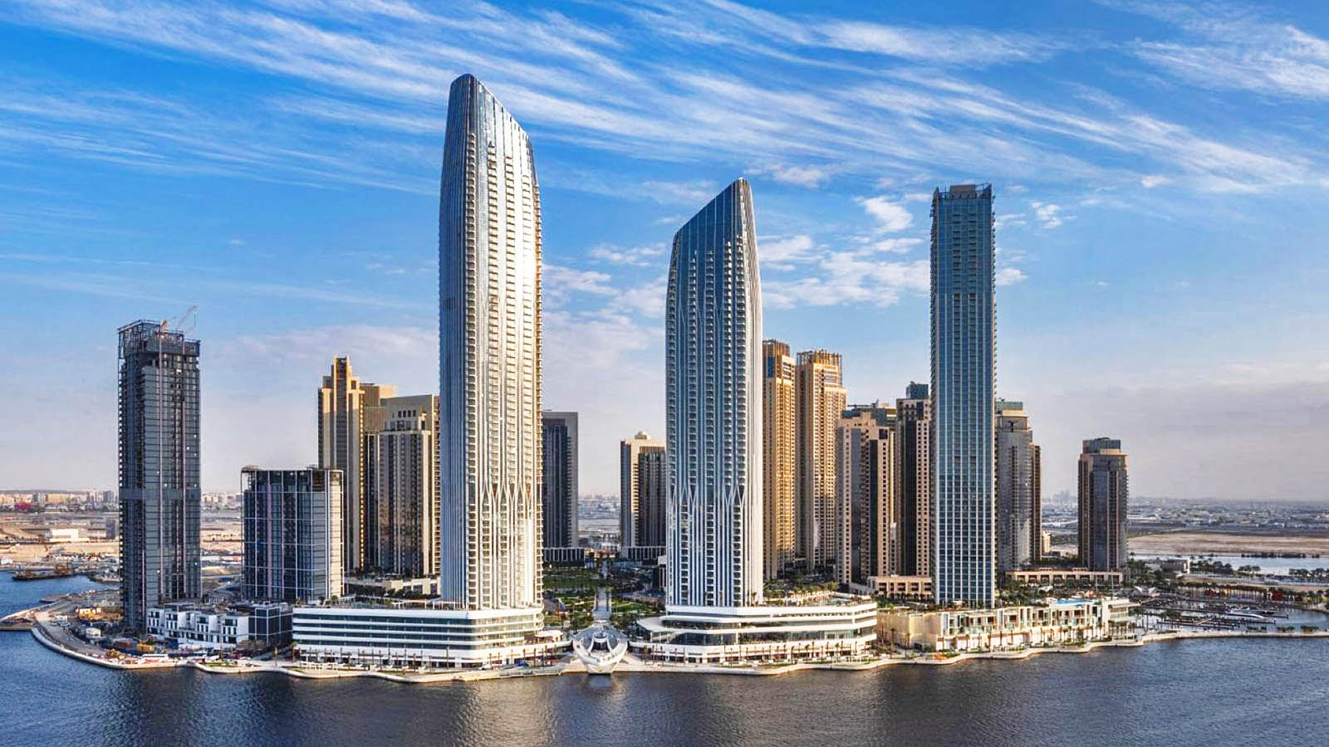
Photo © Graham Hart

Slide 7
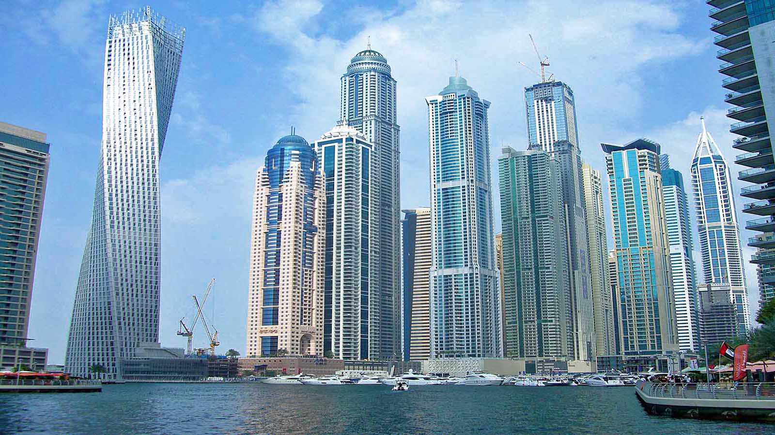
Photo © Graham Hart

Slide 8
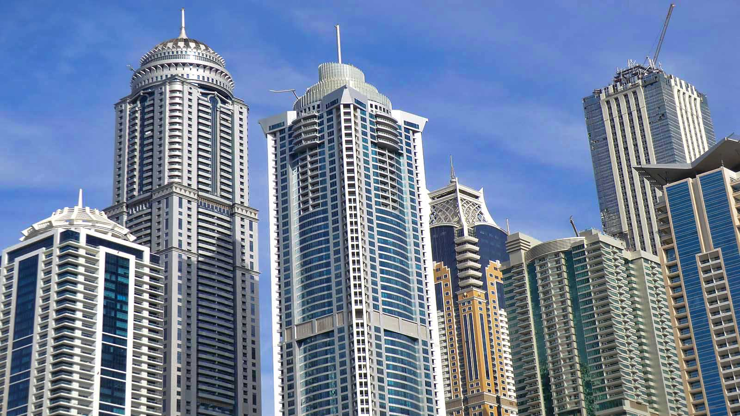
Photo © Graham Hart

Slide 9
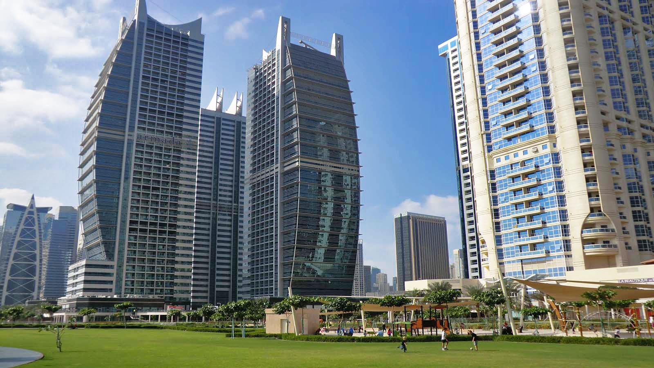
Photo © Graham Hart

Slide 10
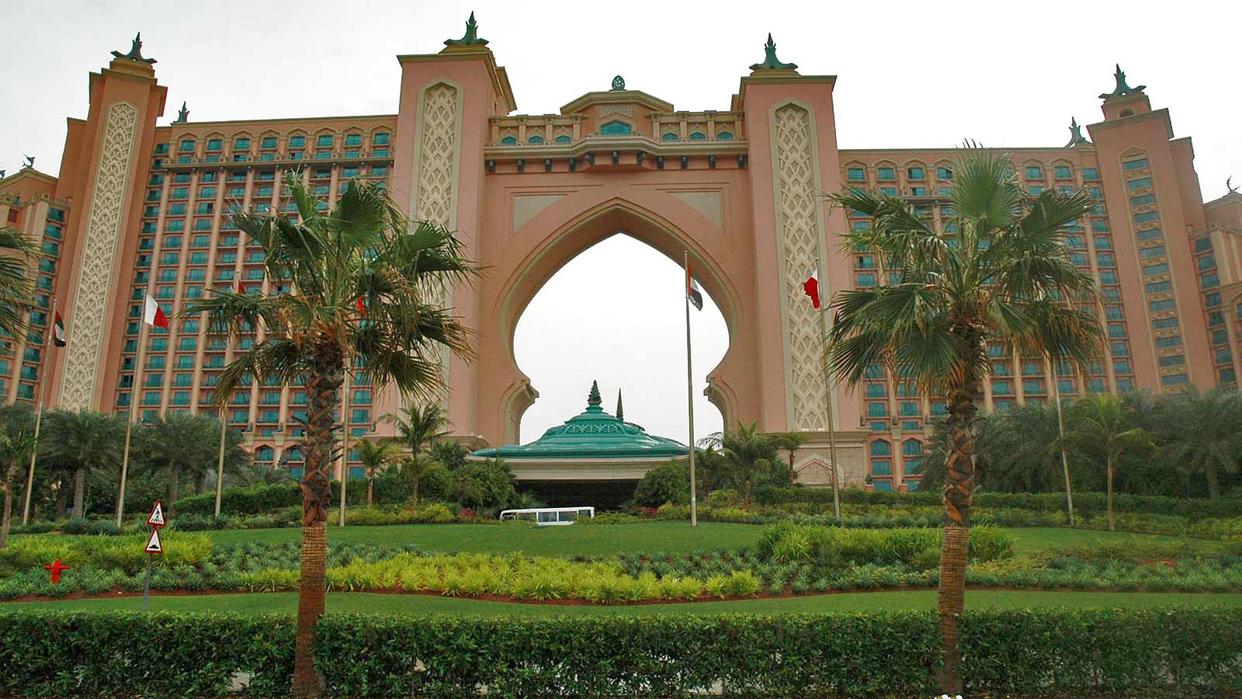
Photo © Philippe Guillot

Slide 11
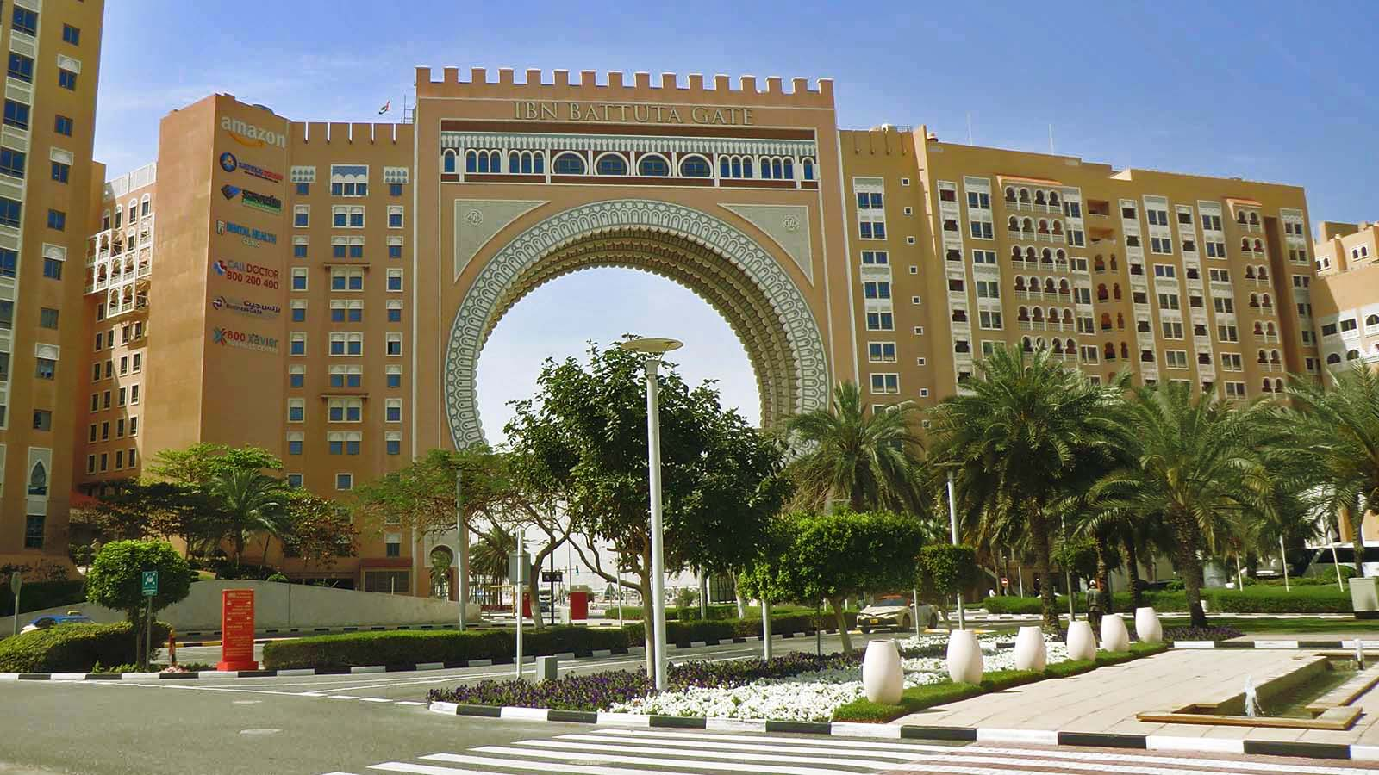
Photo © Graham Hart

Slide 12
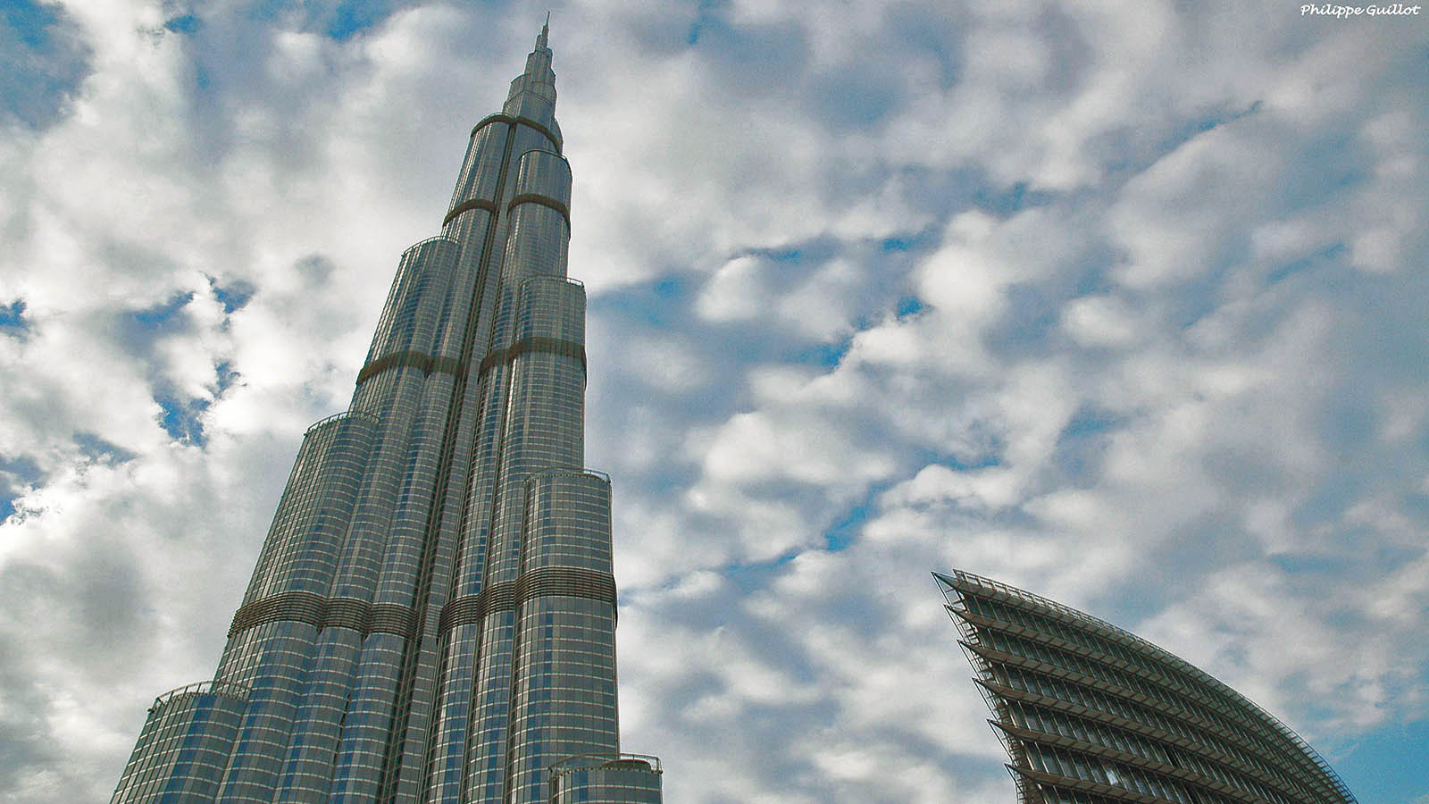
Photo © Philippe Guillot

Slide 13
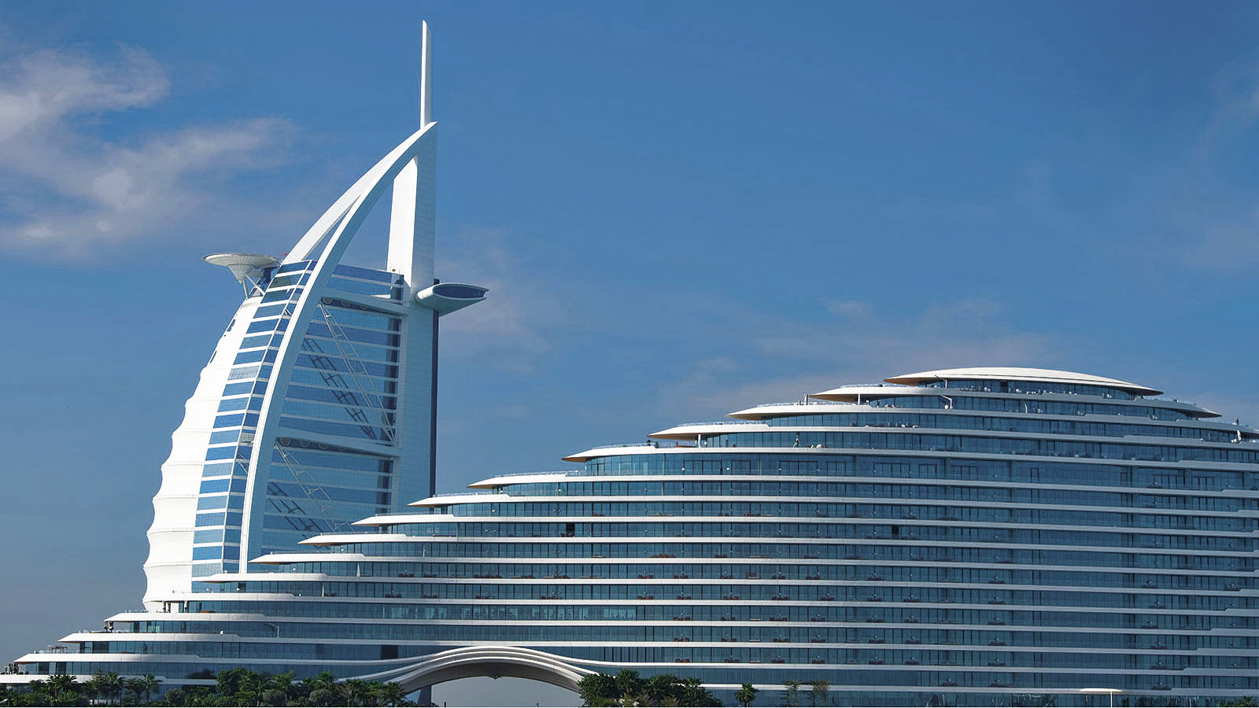
Photo © Jim Wilson

Slide 14
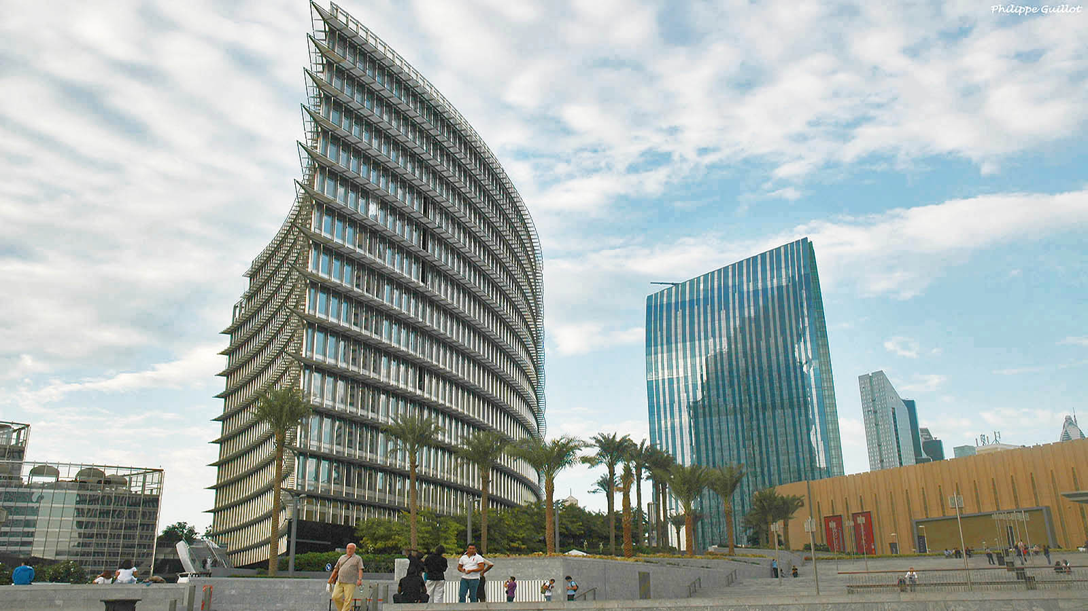
Photo © Philippe Guillot

Slide 15
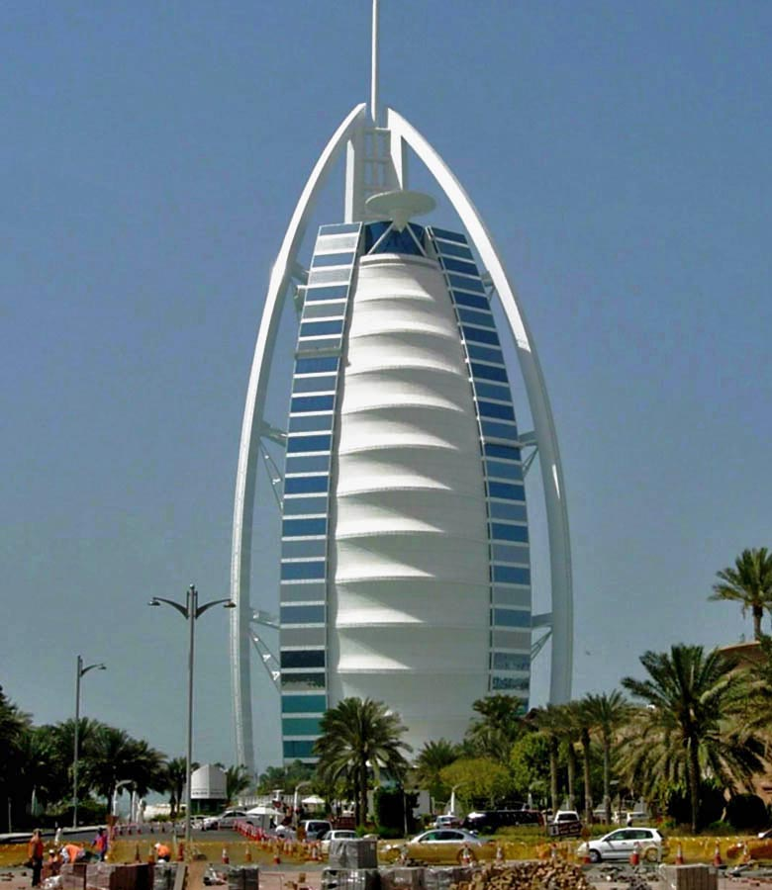

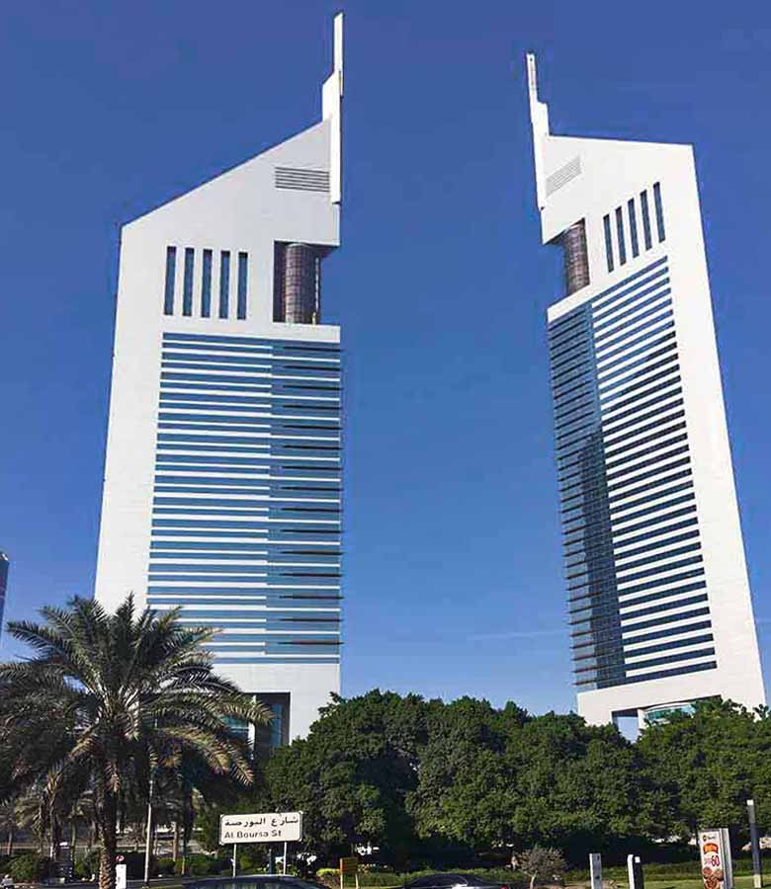
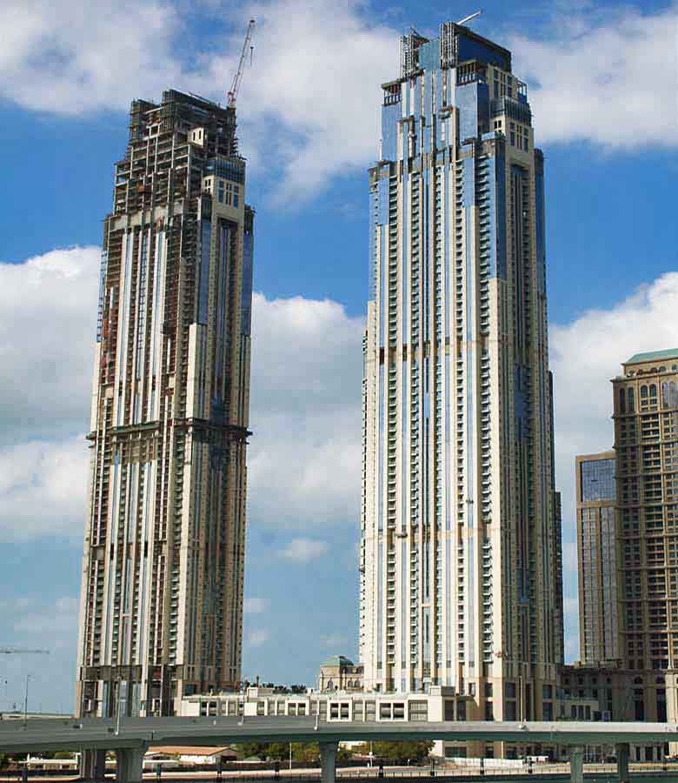
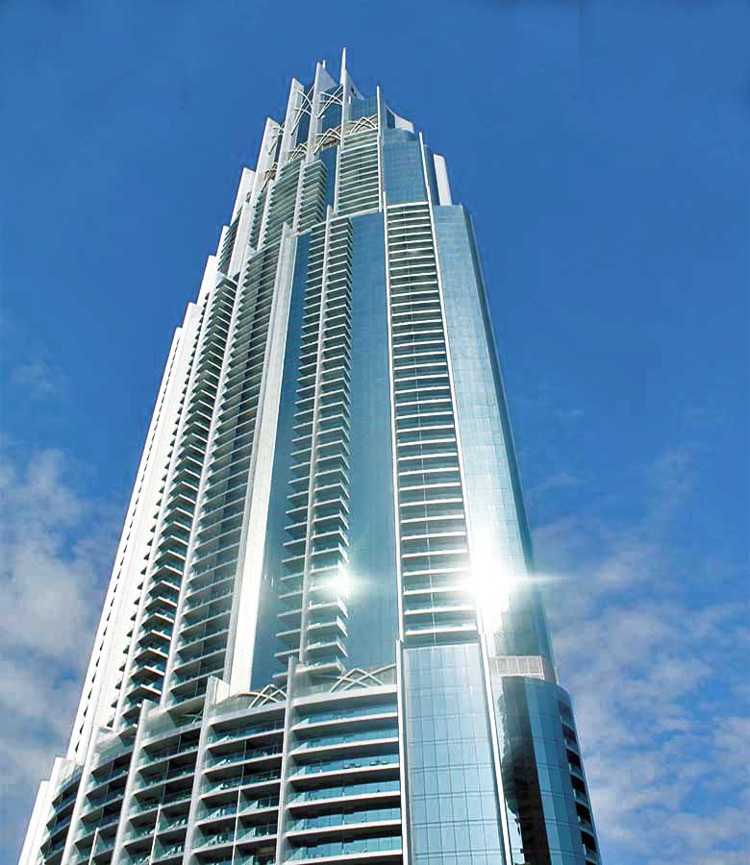
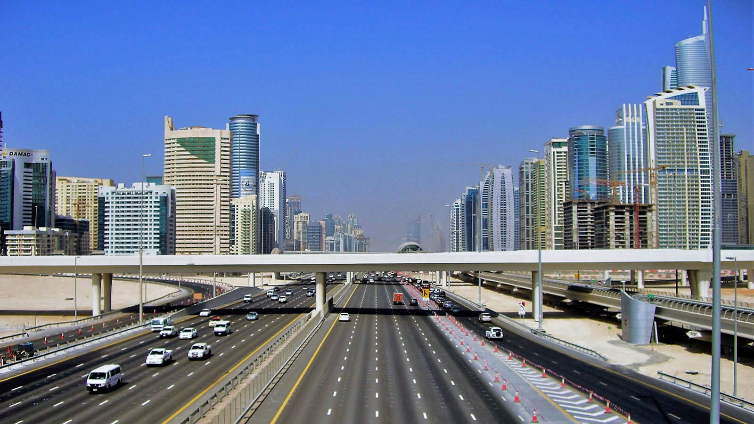
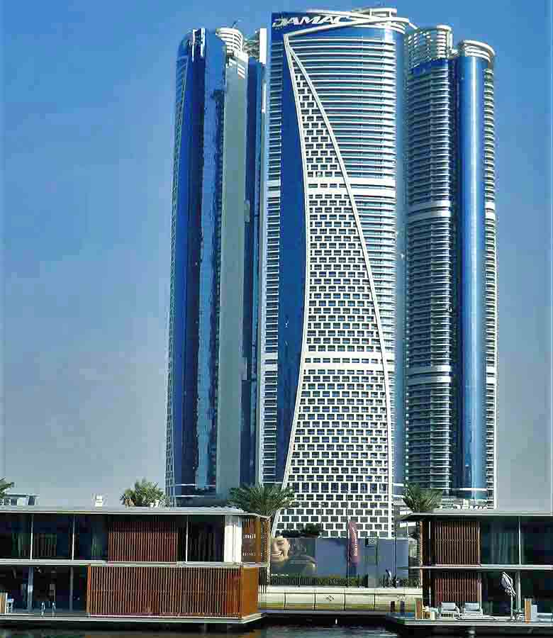
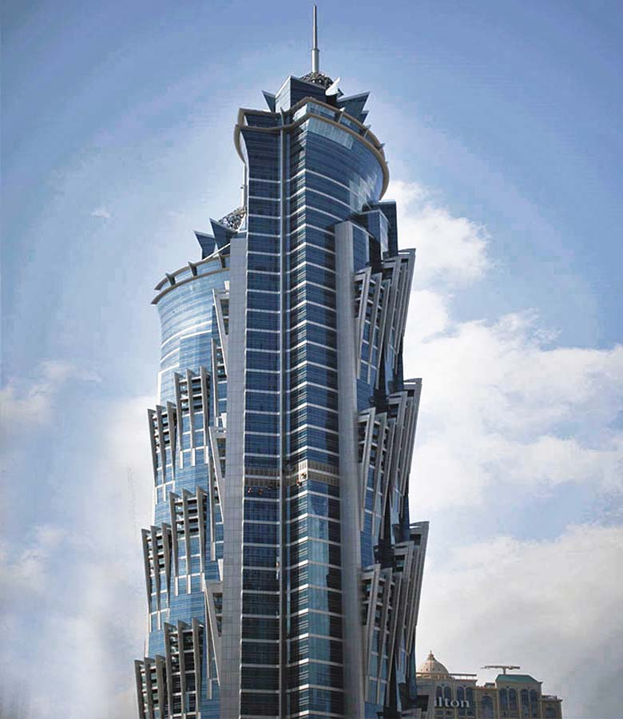
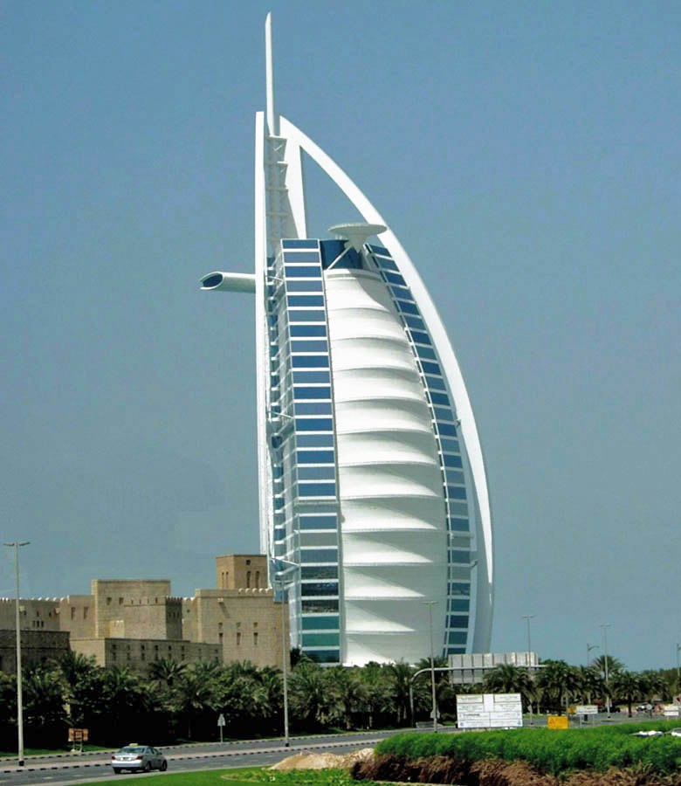
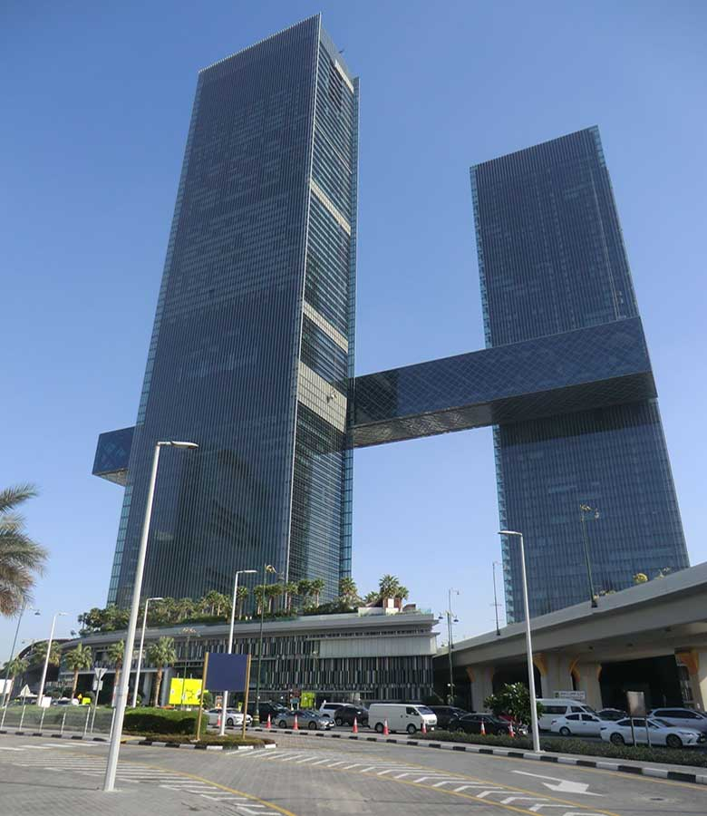
Photo © Graham Hart
Photo © Graham Hart
Photo © Graham Hart
Photo © Sergei Gussev
Photo © Graham Hart
Photo © Korom János
Photo © Graham Hart
Photo © Korom János
Photo © Graham Hart

Slide 16
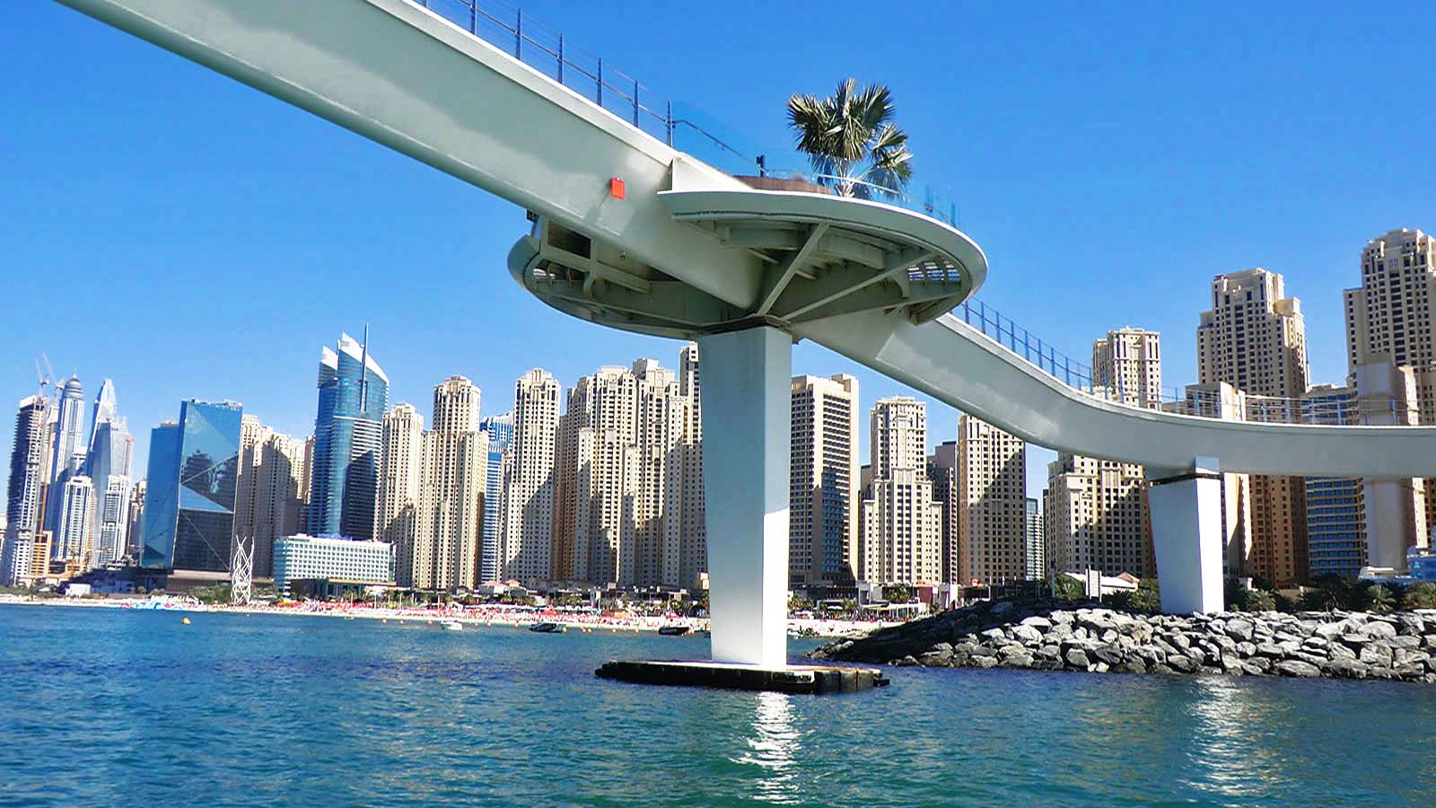
Photo © Graham Hart

Slide 17
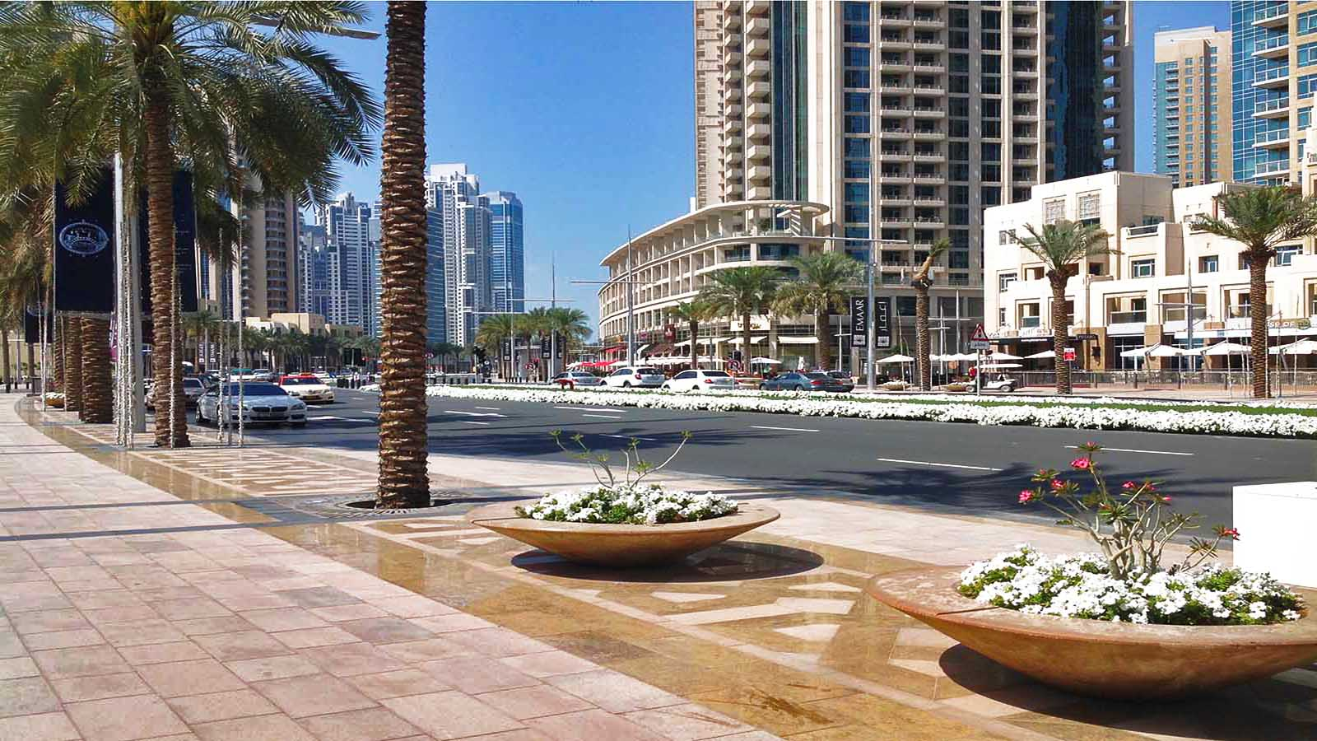
Photo © Graham Hart

Slide 18
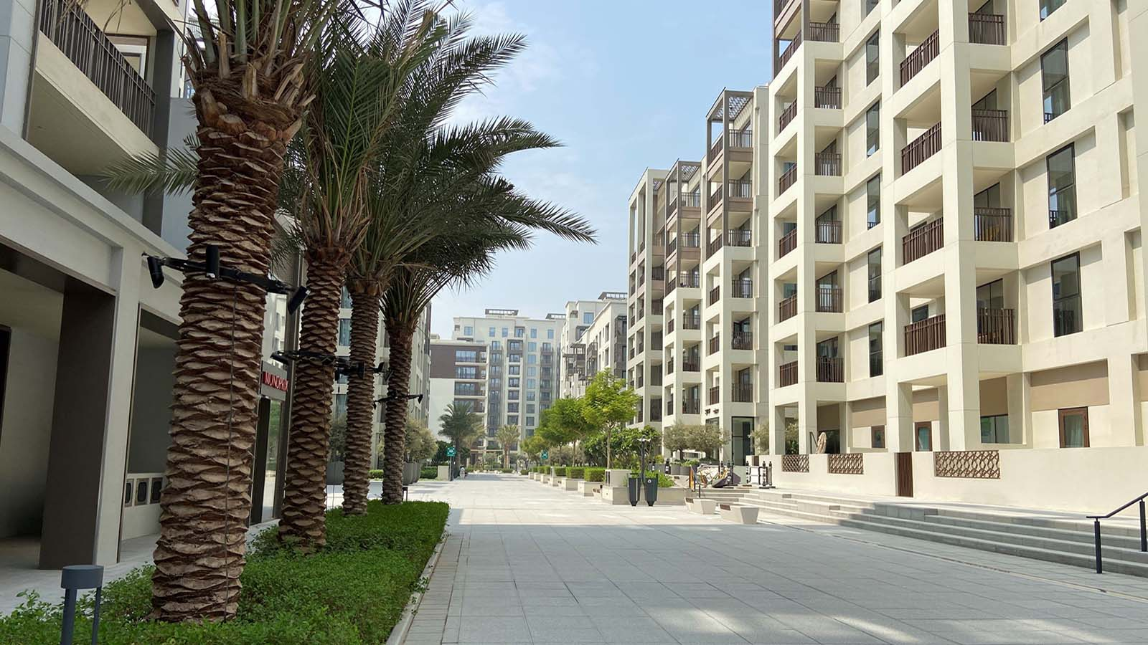
Photo © Graham Hart

Slide 19
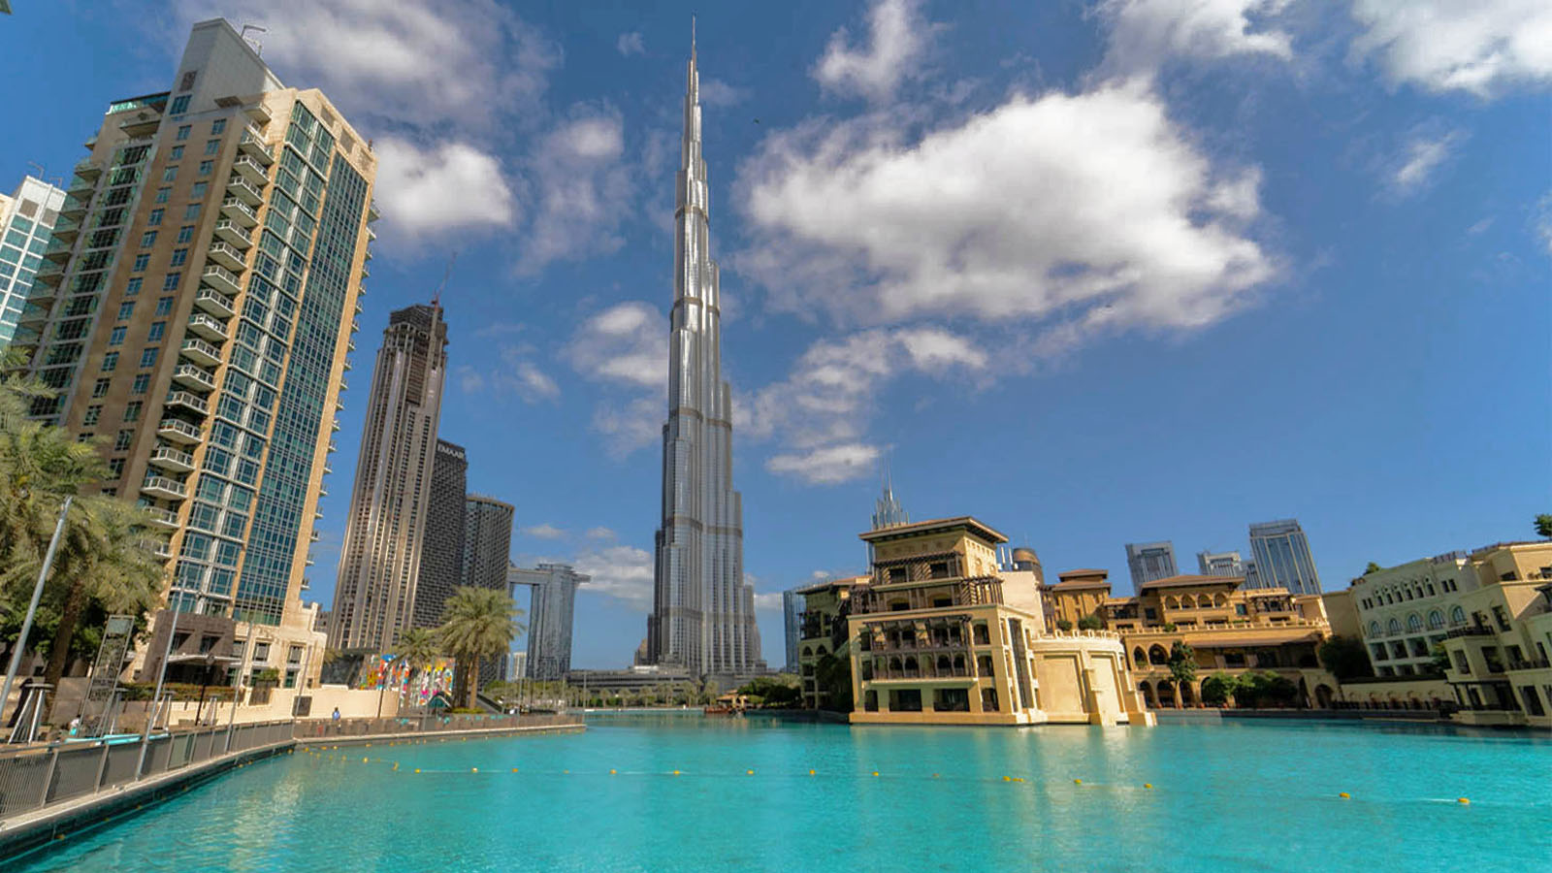
Photo © Ahmad El-Kays

Slide 20
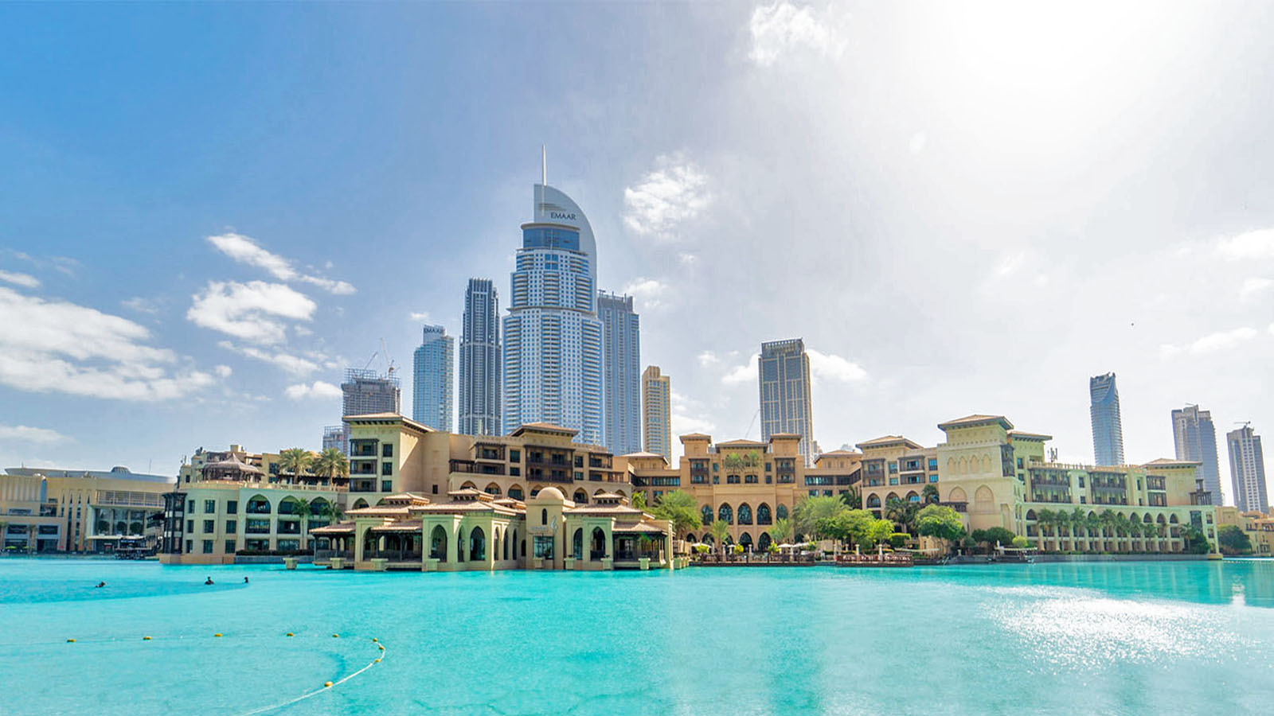
Photo © Ahmad El-Kays

Slide 21
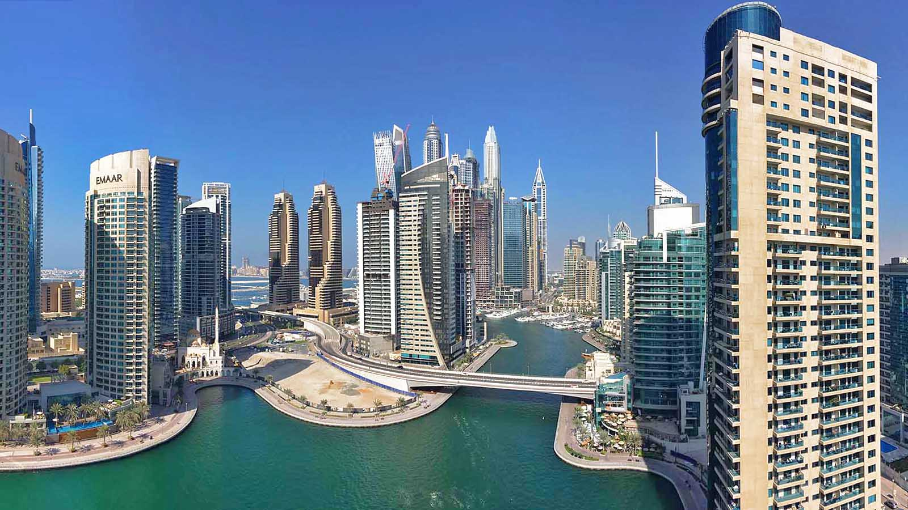
Photo © Sergei Gussev

Slide 22
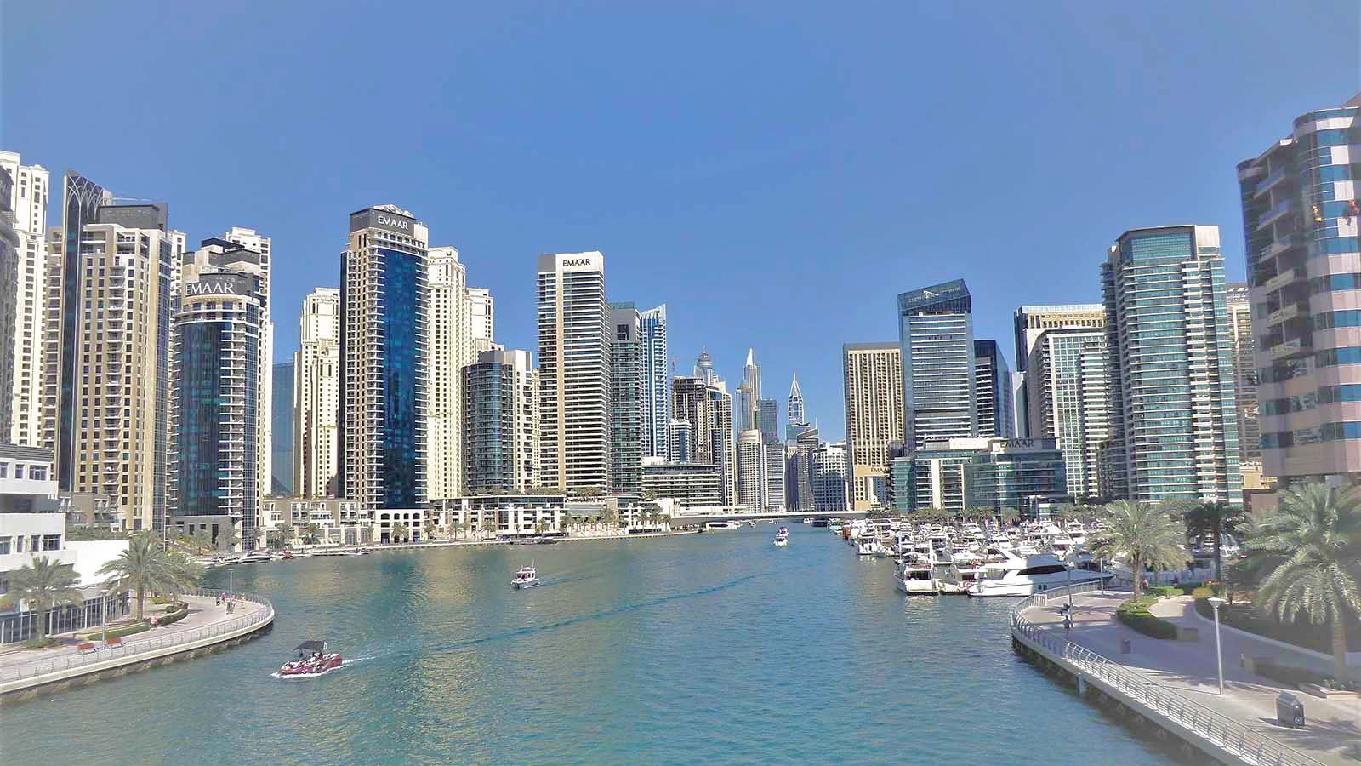
Photo © Graham Hart

Slide 23
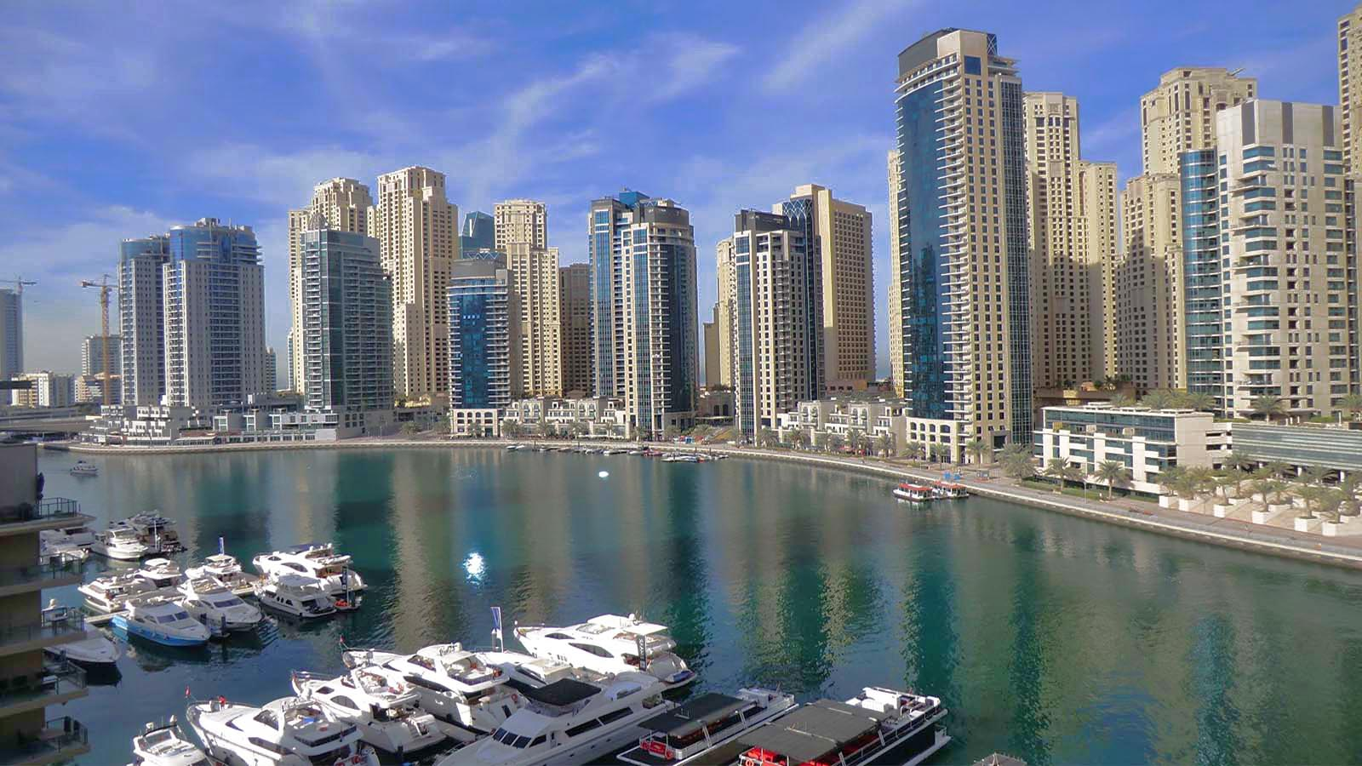
Photo © Graham Hart

Slide 24
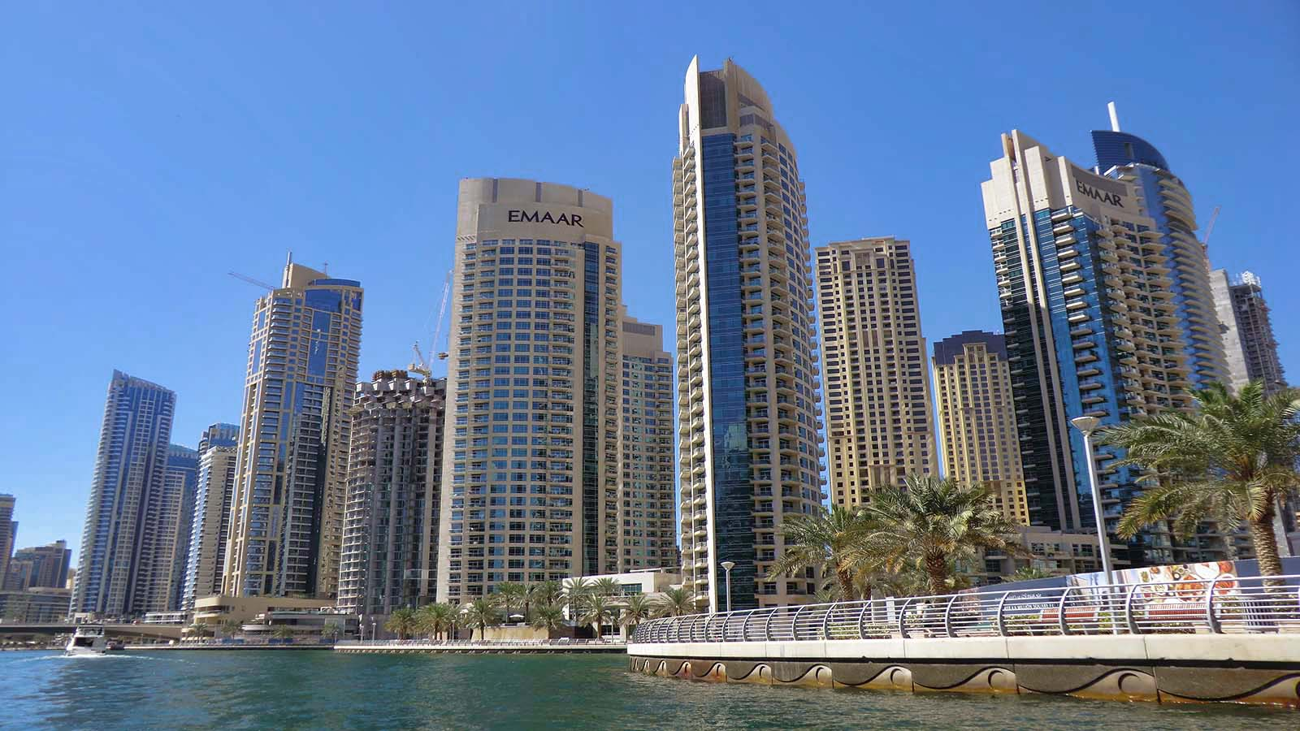
Photo © Graham Hart

Slide 25
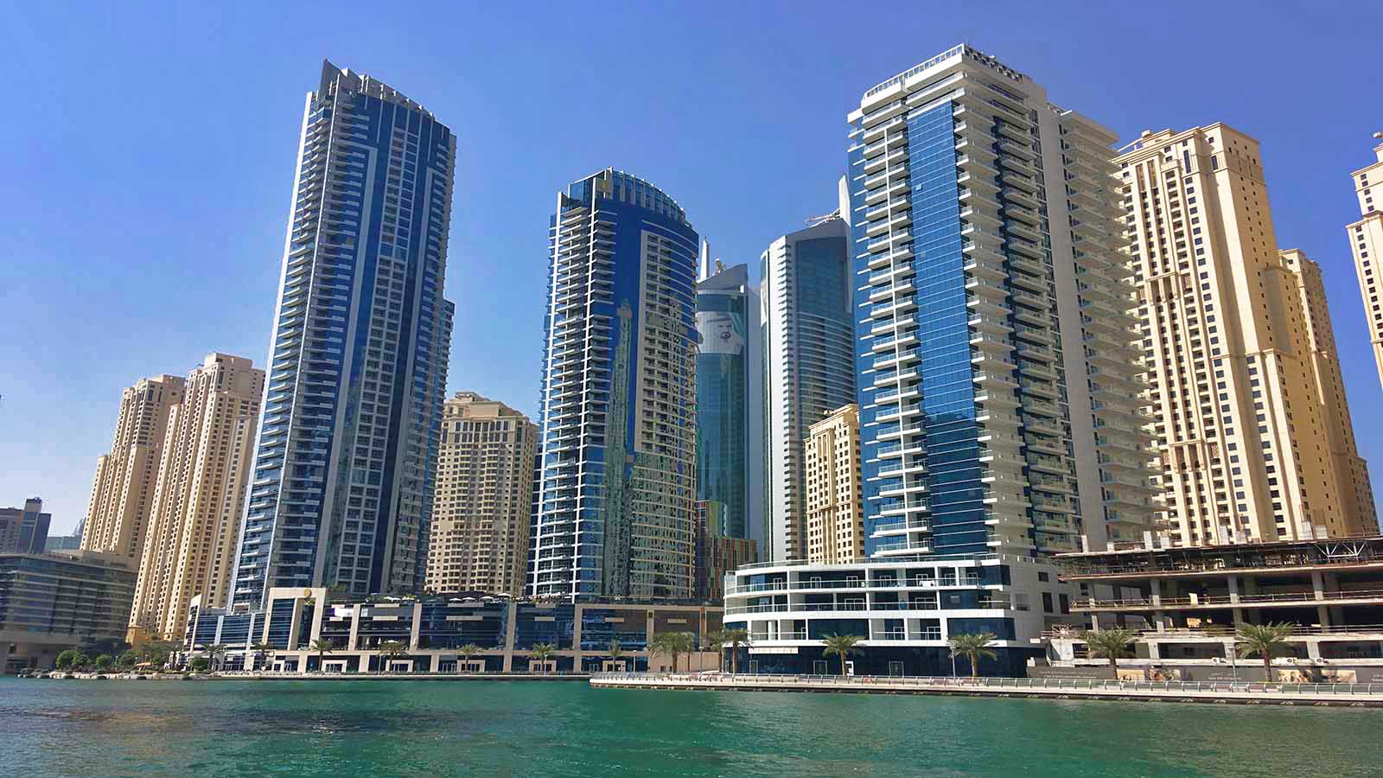
Photo © Sergei Gussev

Slide 26
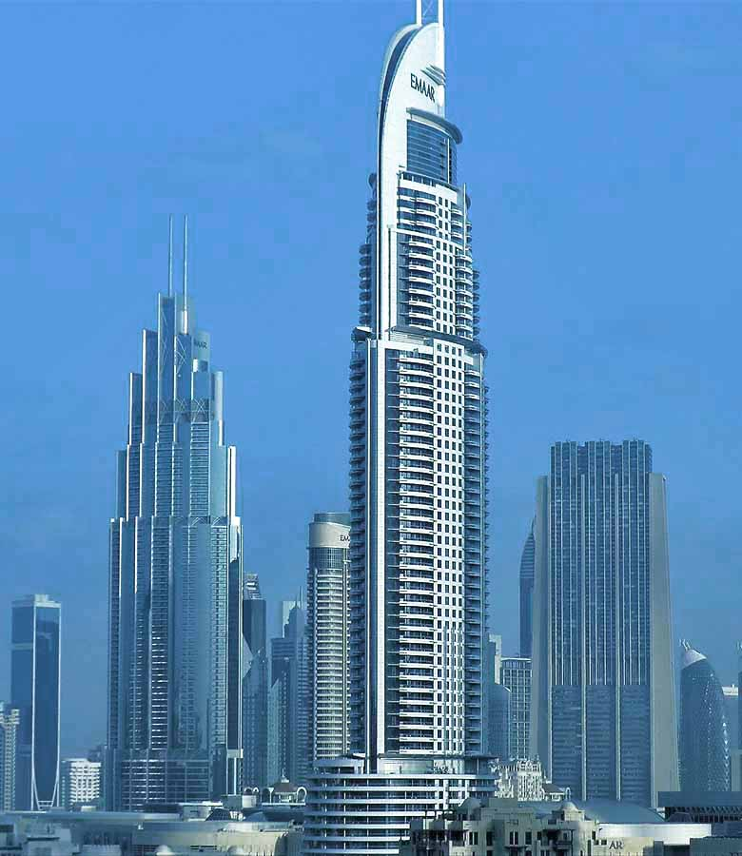
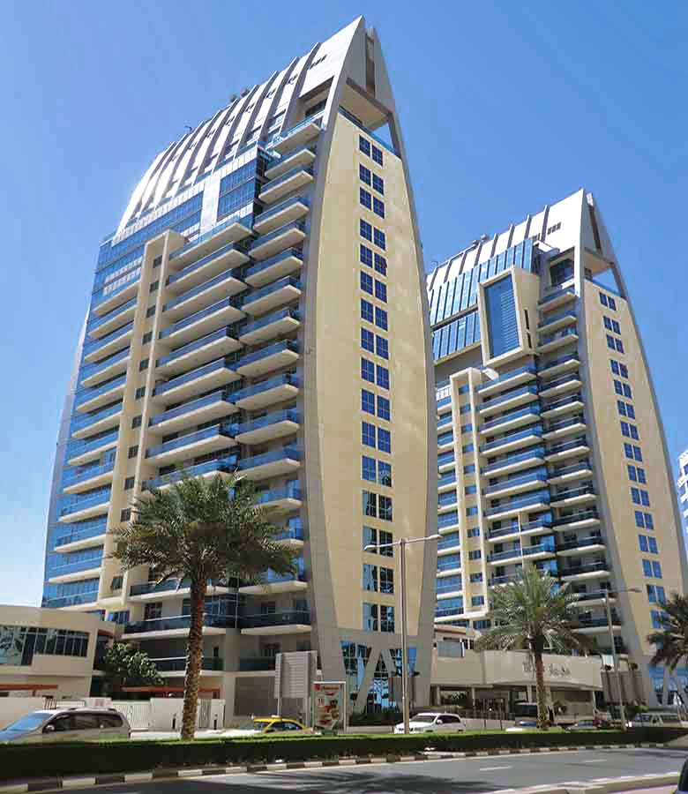
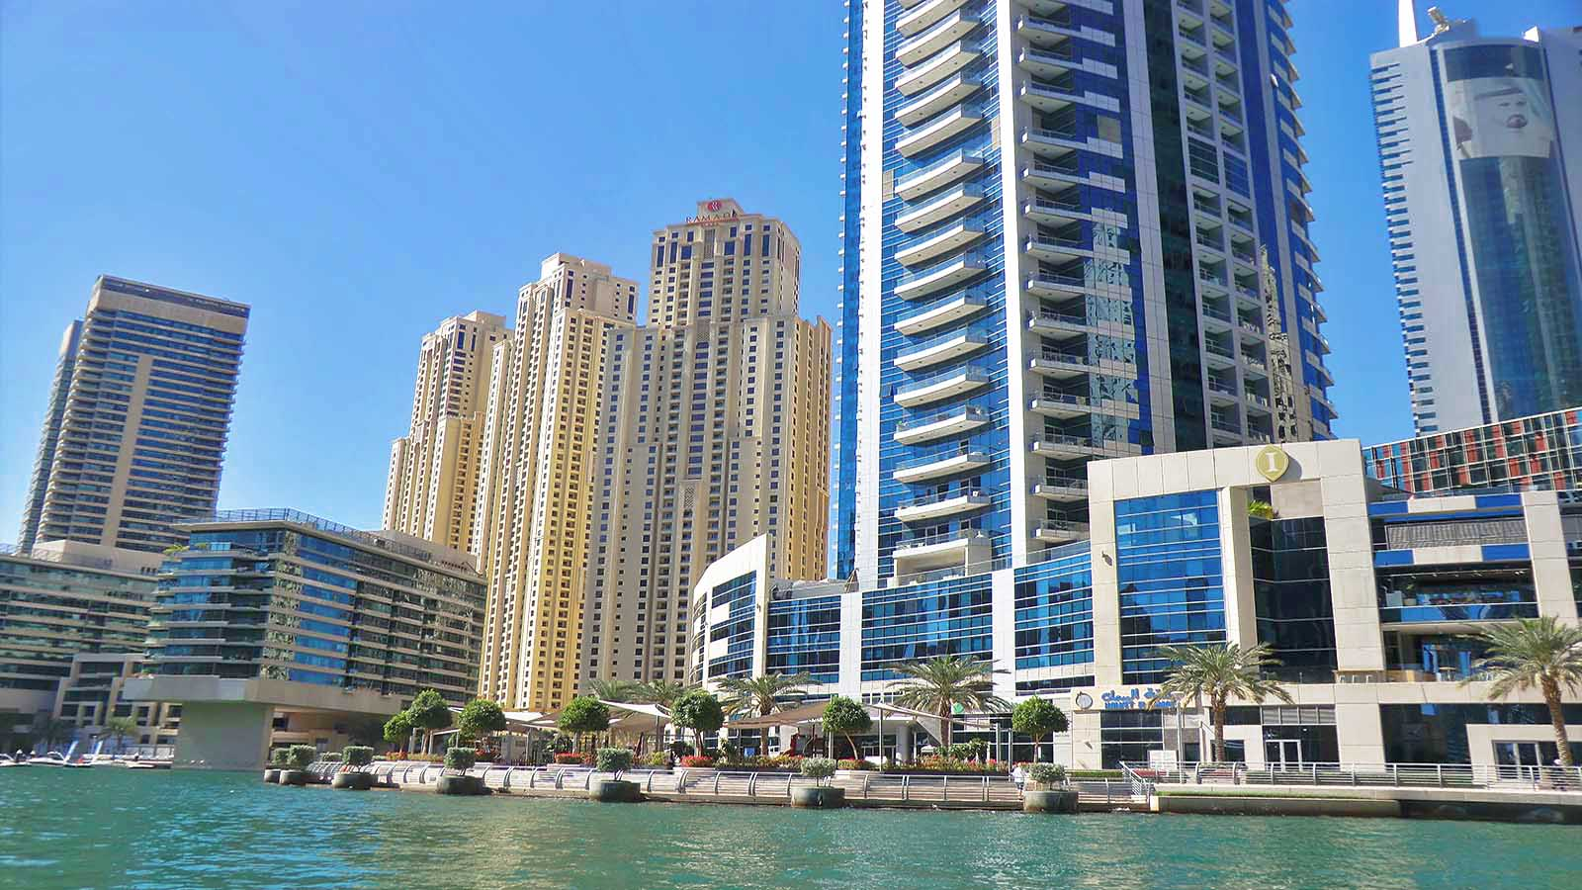
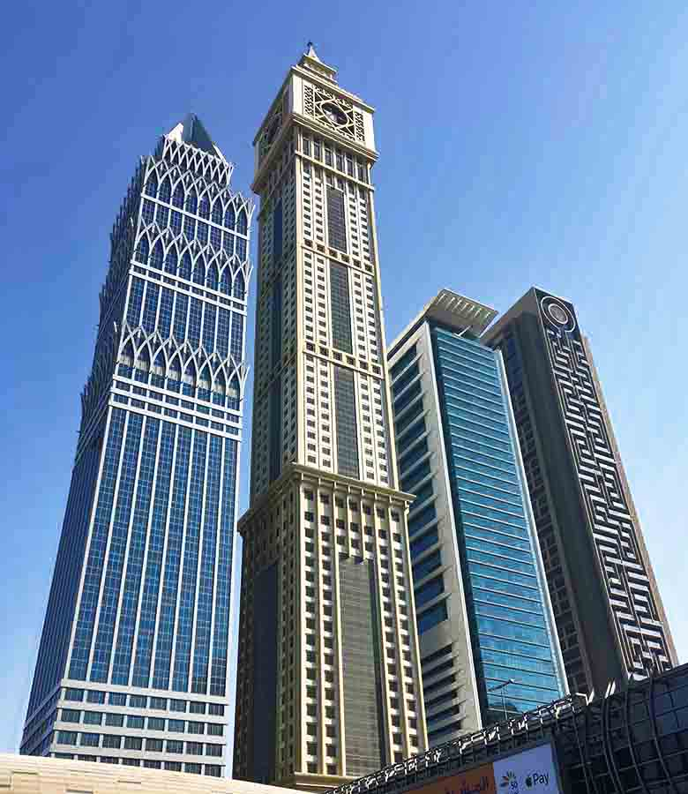
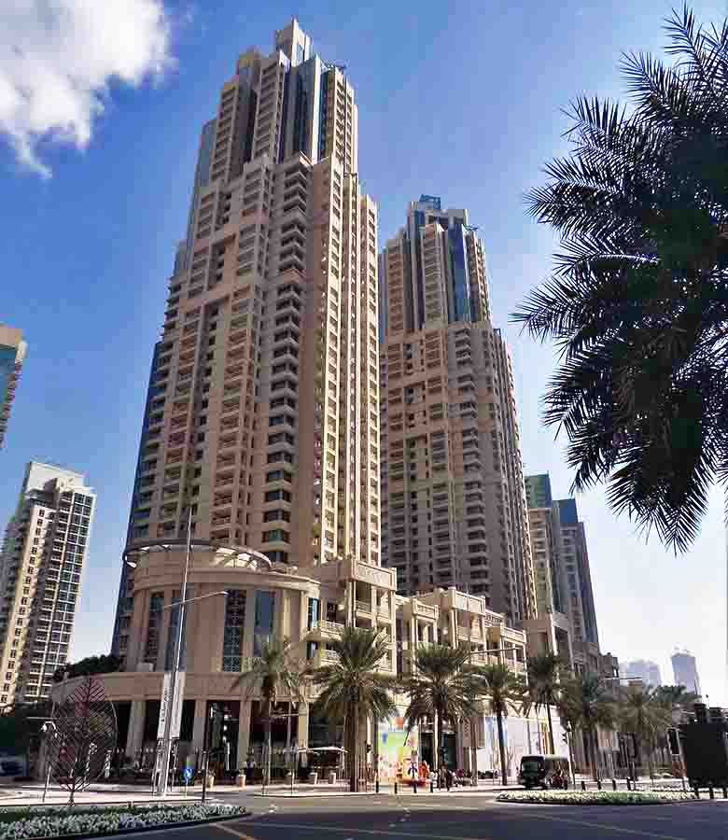
Photo © Graham Hart
Photo © Graham Hart
Photo © Graham Hart
Photo © Sergei Gussev
Photo © Graham Hart

Slide 27
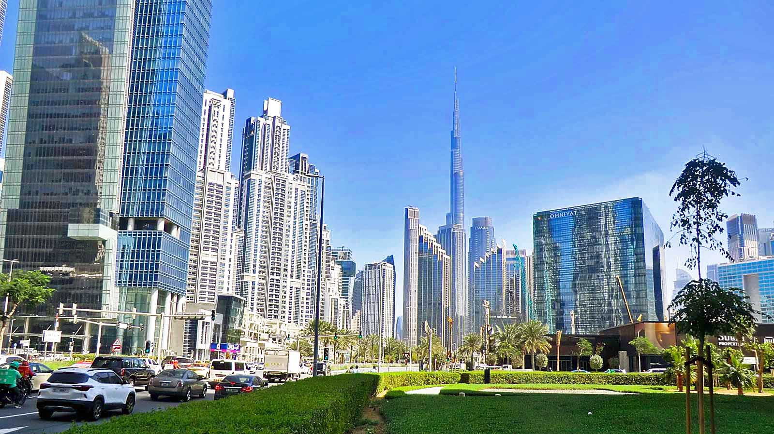
Photo © Graham Hart

Slide 28
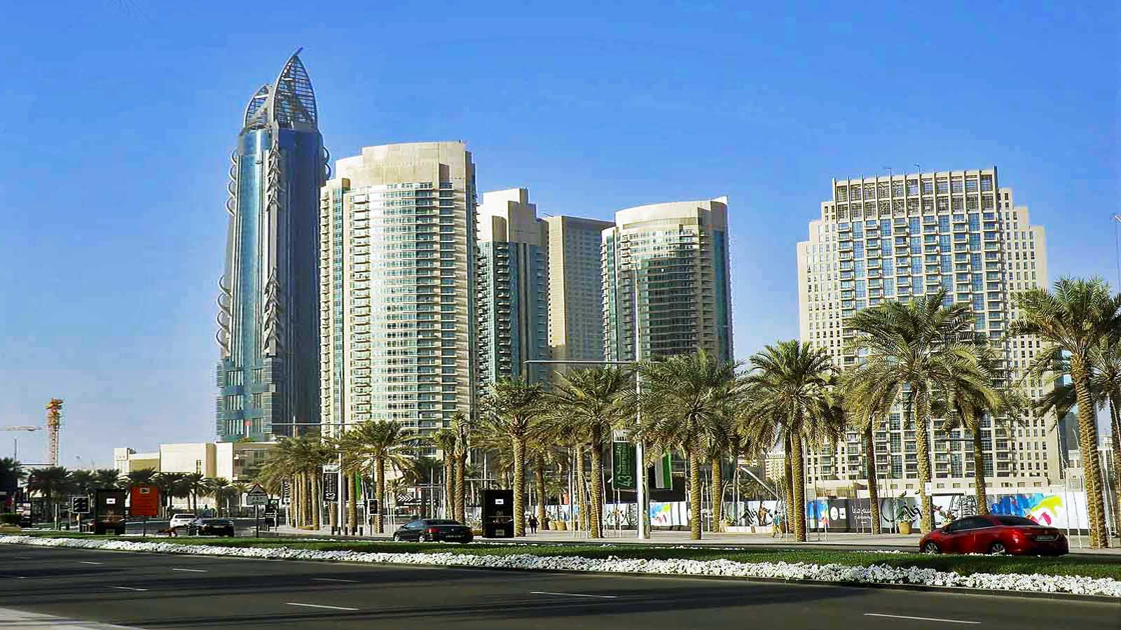
Photo © Graham Hart

Slide 29
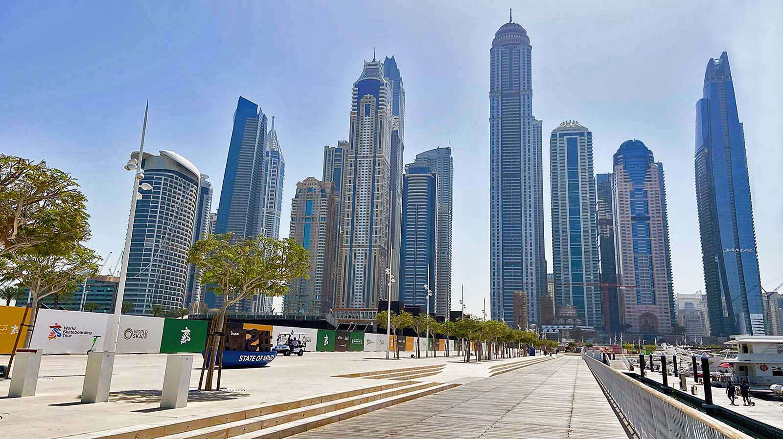
Photo © Graham Hart

Slide 30
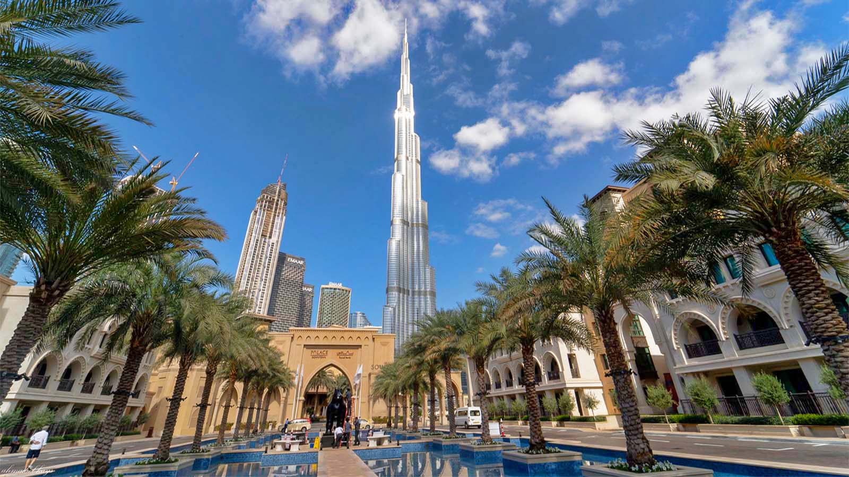
Photo © Ahmad El-Kays

Slide 31
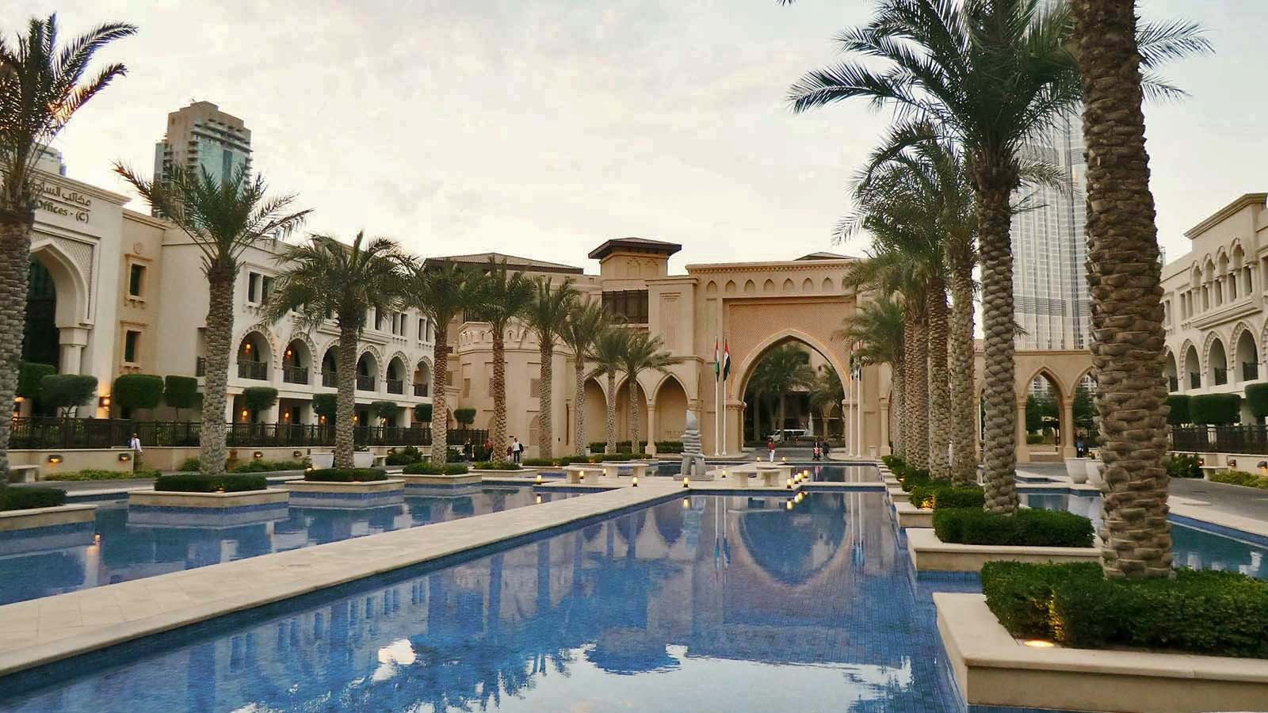
Photo © Graham Hart

Slide 32
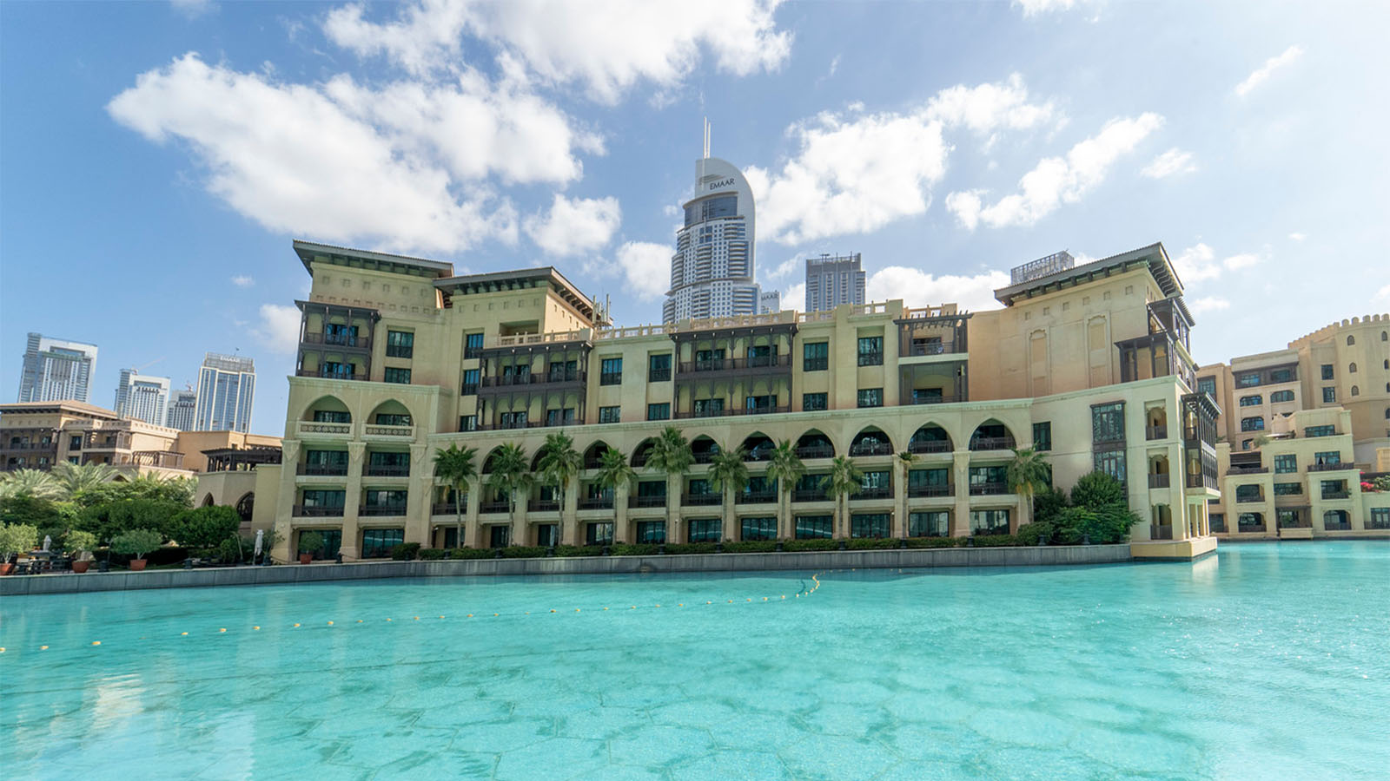
Photo © Ahmad El-Kays

Slide 33
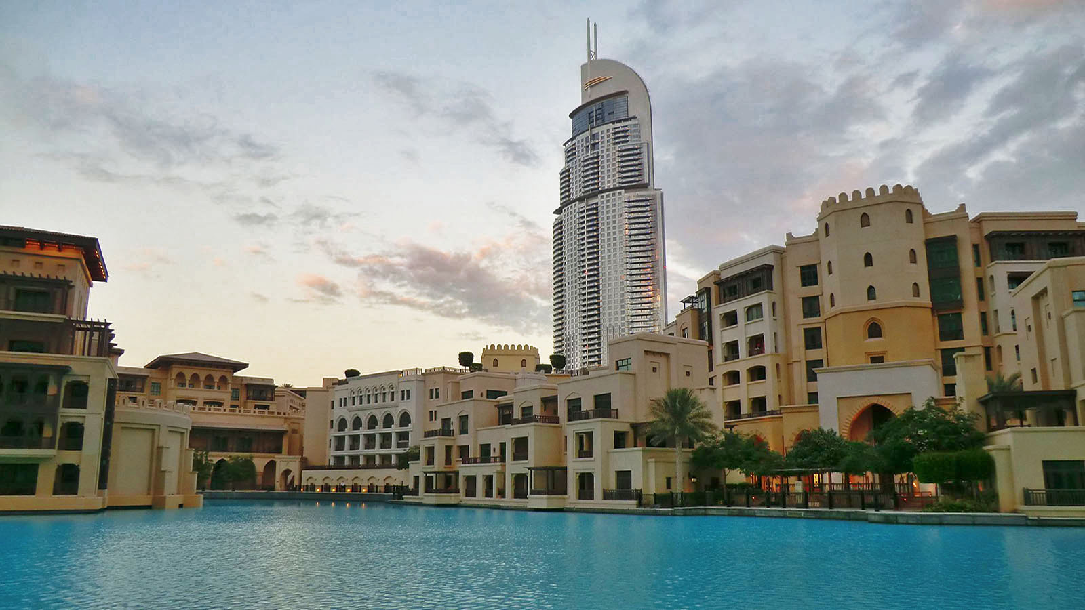
Photo © Graham Hart

Slide 34
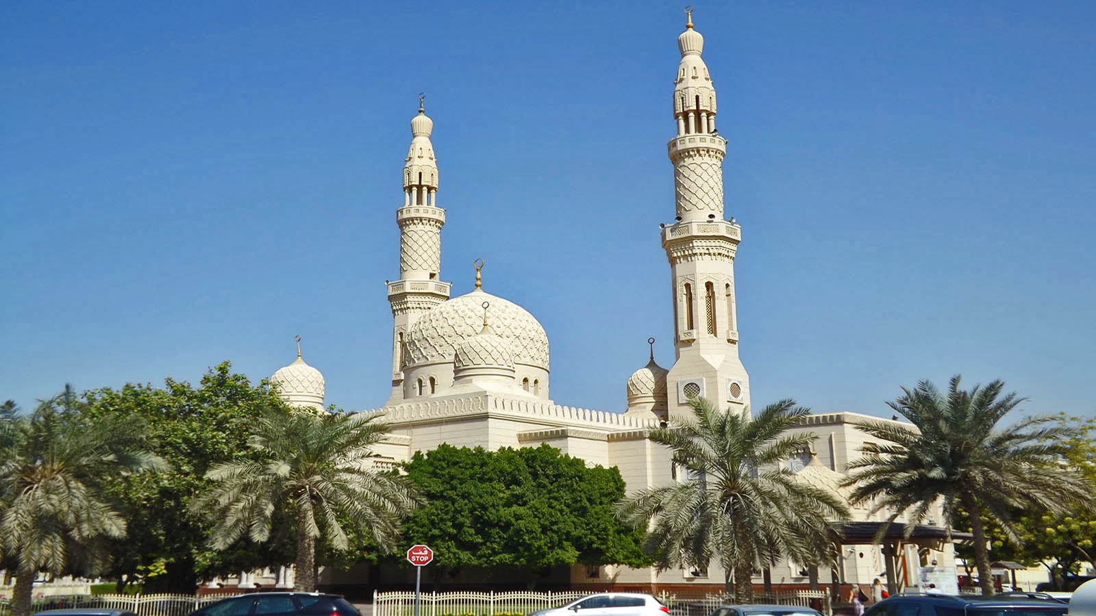
Photo © Bánhidi Norbert

Slide 35
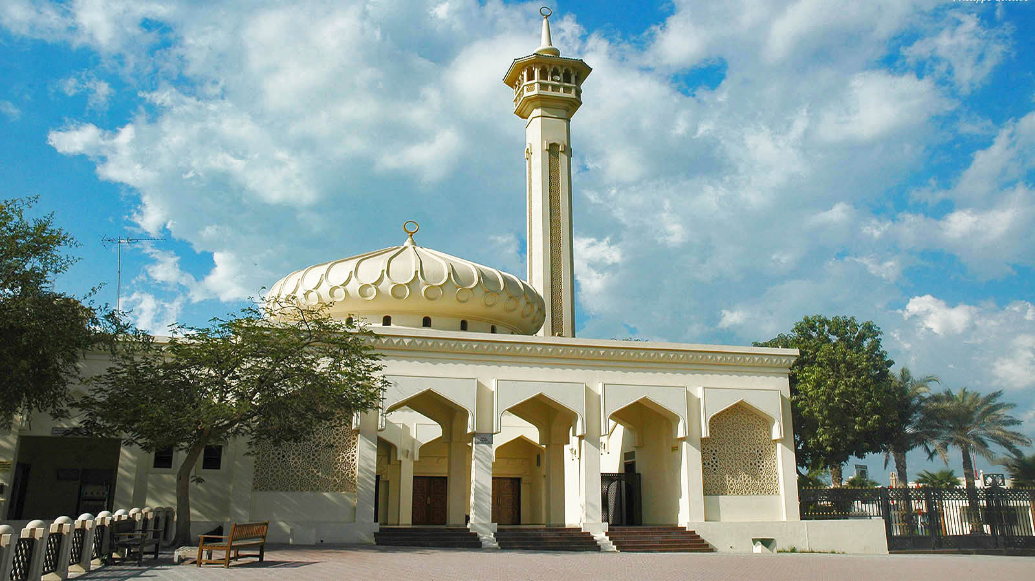
Photo © Philippe Guillot

Slide 36
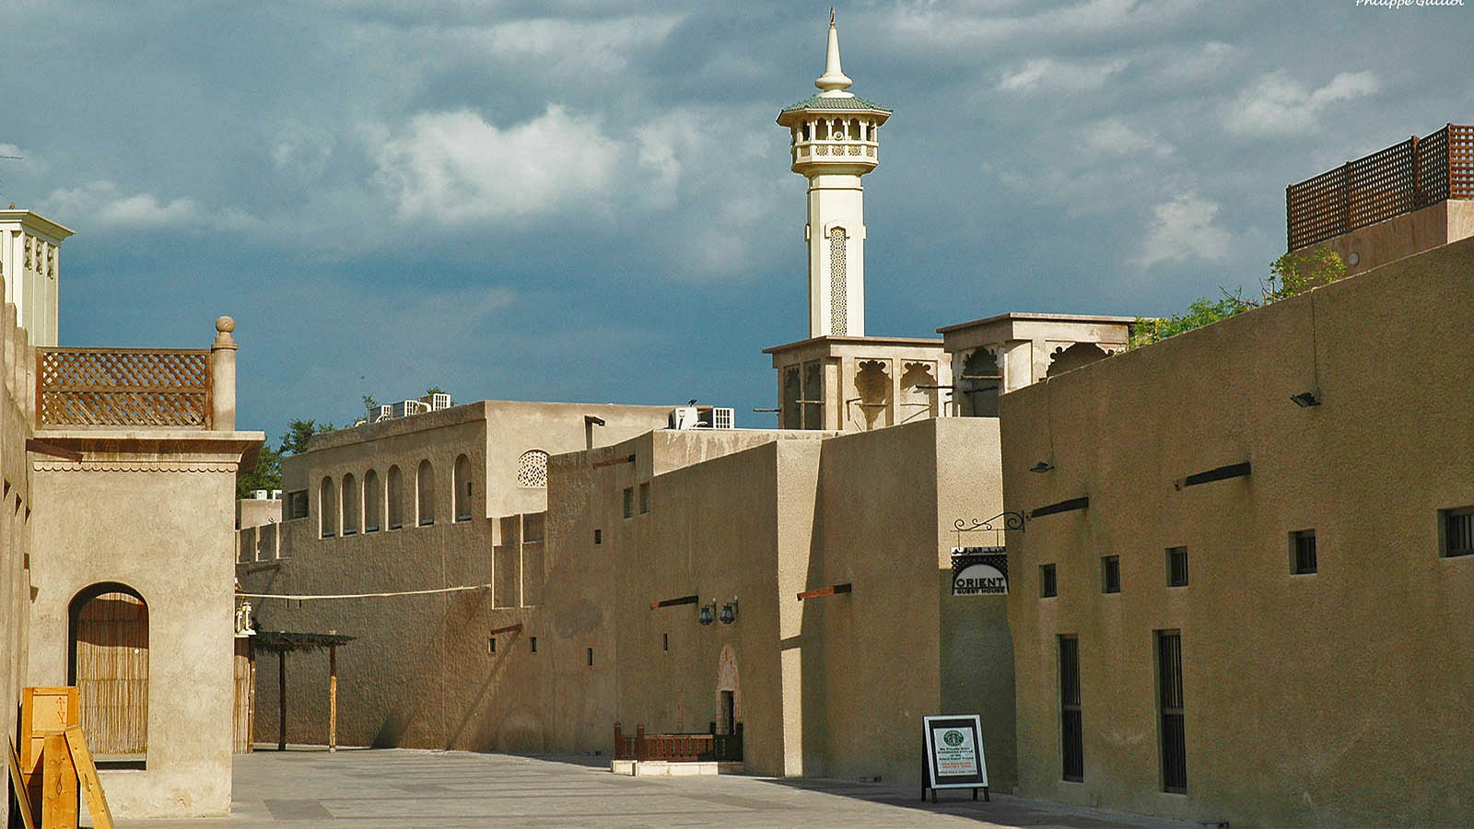
Photo © Philippe Guillot

Slide 37
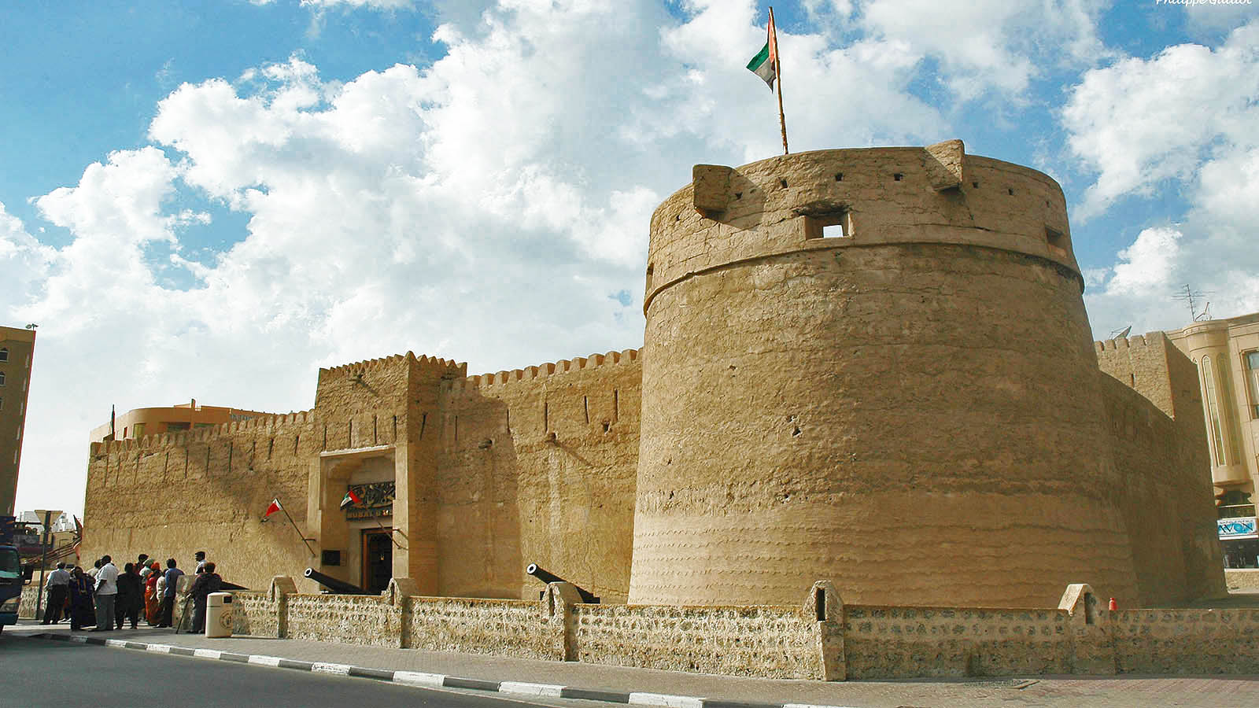
Photo © Philippe Guillot

Slide 38

Photo © Graham Hart

Slide 39

Photo © Graham Hart

Slide 40

Photo © Graham Hart

Slide 41

Photo © Graham Hart

Slide 42

Photo © Graham Hart

Slide 43

Photo © Graham Hart

Slide 44

Photo © Ali Sabbagh

Slide 45

Photo © Sarah Lou

Slide 46






Photos
Graham Hart (UK) Philippe Guillot (France)
Ahmad El-Kays (Canada) Sergei Gussev (Estonia)
Korom János (Austria) Bánhidi Norbert (Hungary)
Sarah Lou (USA) Ali Sabbagh
Jim Wilson
Merci aux propriétaires des photos pour leur coopération.
Musique
Dubai - Ultra Beats
Stefan Rumpler (Slovaquie)
https://www.youtube.com/@steverumpler
pista2011@gmail.com
2026
Ce PPS vous a plu? Écrivez-moi. Je vous en enverrai d’autres gratuitement. Merci. Steve / Slovaquie
Ce PPS vous a plu? Écrivez-moi. Je vous en enverrai d’autres gratuitement. Merci. Steve / Slovaquie
Ce PPS vous a plu? Écrivez-moi. Je vous en enverrai d’autres gratuitement. Merci. Steve / Slovaquie

